Slide 1






Typologie-Handling zur Dokumentation mit Hilfe künstlicher Intelligenz
Florian THiery M.Sc. & Dr. Allard Mees FSA
Deutscher Museumsbund | FG Dokumentation | Herbsttagung 2022
Konrad-Zuse-Zentrum Berlin (ZIB), 10.-12.10.2022
Session: Teilautomatisierte Verfahren für die Museumsdokumentation KI
Q114565798

Slide 2
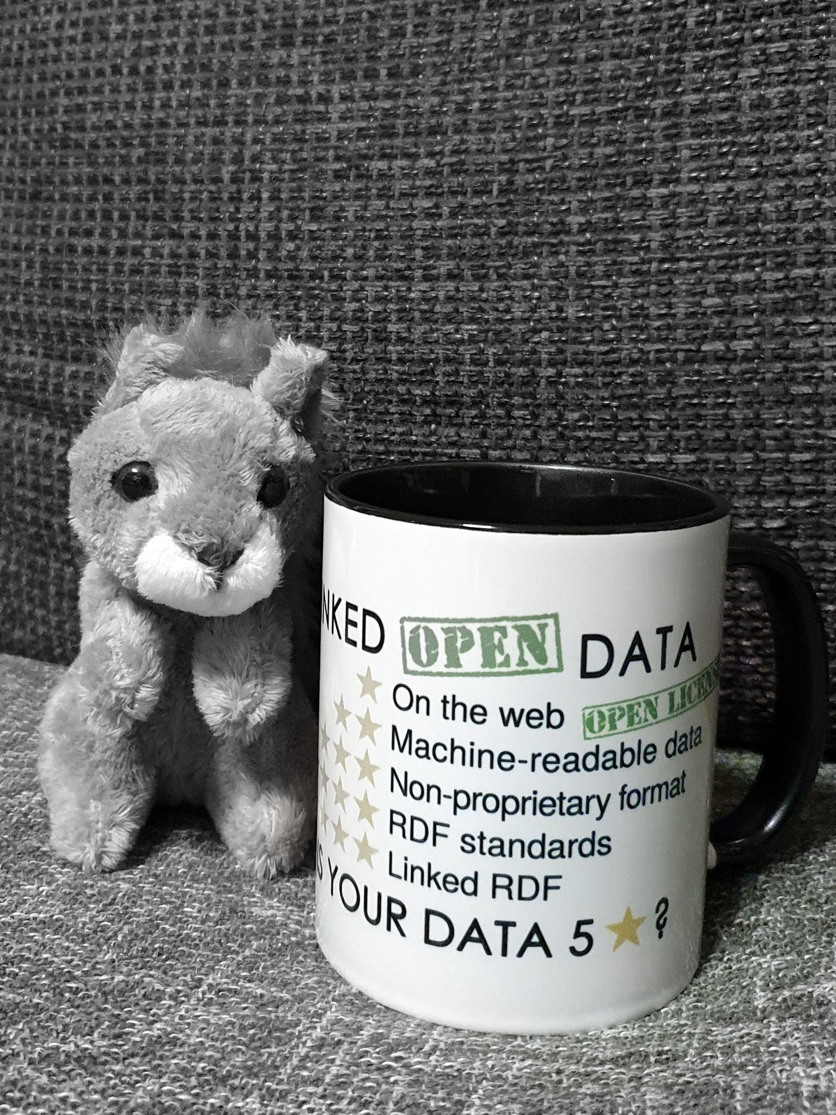
Who we are!
Florian Thiery M.Sc.
RGZM | Research software engineer im Arbeitsbereich Wissenschaftliche IT, DP. & Tools
ORCID | 0000-0002-3246-3531
Dr. Allard W. Mees FSA
RGZM | Archäologe und Leiter des Arbeitsbereich Wissenschaftliche IT, DP. & Tools
ORCID | 0000-0002-7634-5342
Teil der “CAA SIG Data-Dragon” on Semantics and LOUD in Archaeology
Teil der Research Area
“Digitale Methodenentwicklung in der archäoinformatik”
Florian Thiery, CC BY 4.0

Slide 3
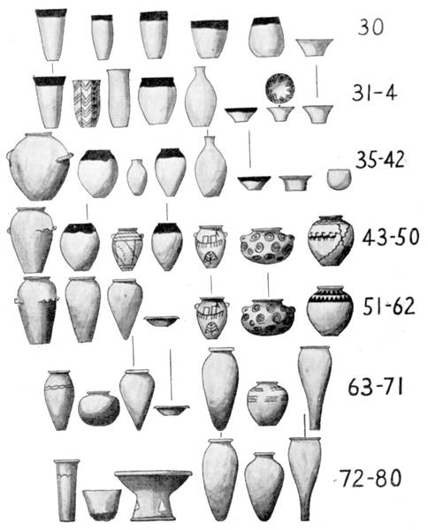
Der Umgang mit Typologien in der archäologischen Museumsdokumentation erfordert bereits seit dem
19. Jahrhundert Methoden, die auf archäologischen Überlegungen und z.B. geometrischen Vergleichen basieren, die zur eigentlichen Typologiebildung führen.
Image: Flinders Petrie (1899)
via https://t1p.de/3z9l1

Slide 4
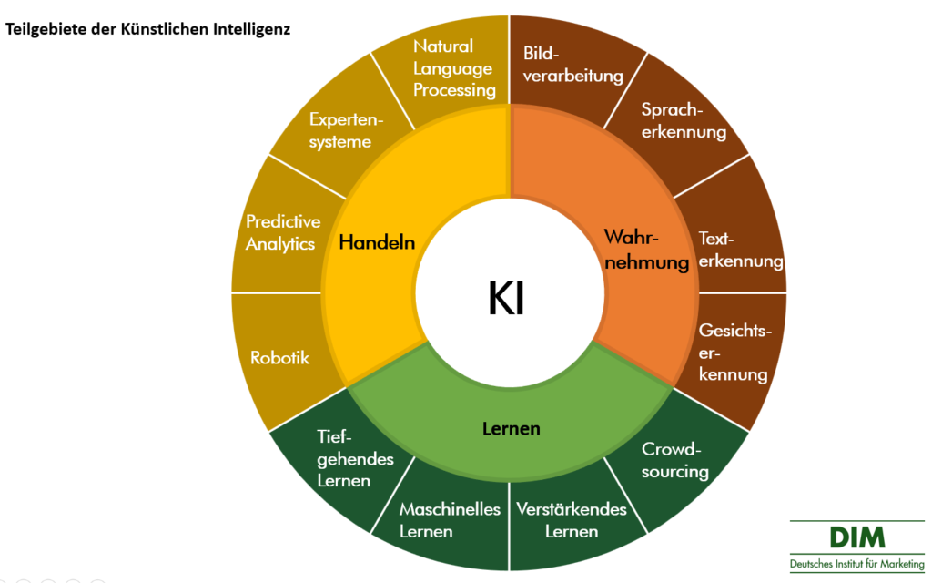
KI beinhaltet eine grosse Vielfalt an maschinellem Handeln, Lernen und Wahrnehmen
Image by marketinginstitut.biz

Slide 5
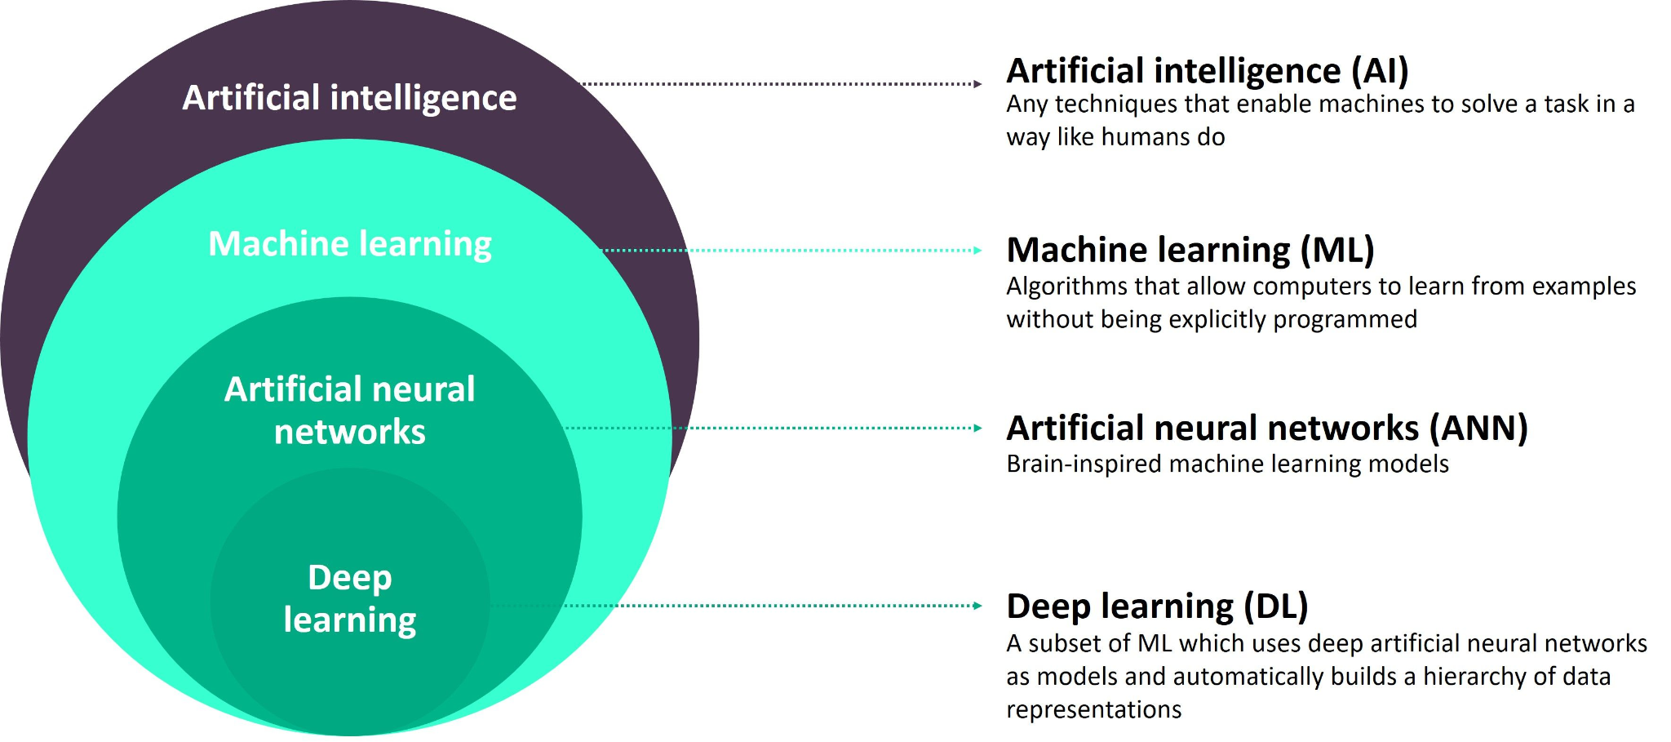
In der Archäologie sind die häufigsten Anwendungen von KI im Bereich Machine Learning zu finden
Image by Mattab at Hawlett Packard Enterprise

Slide 6
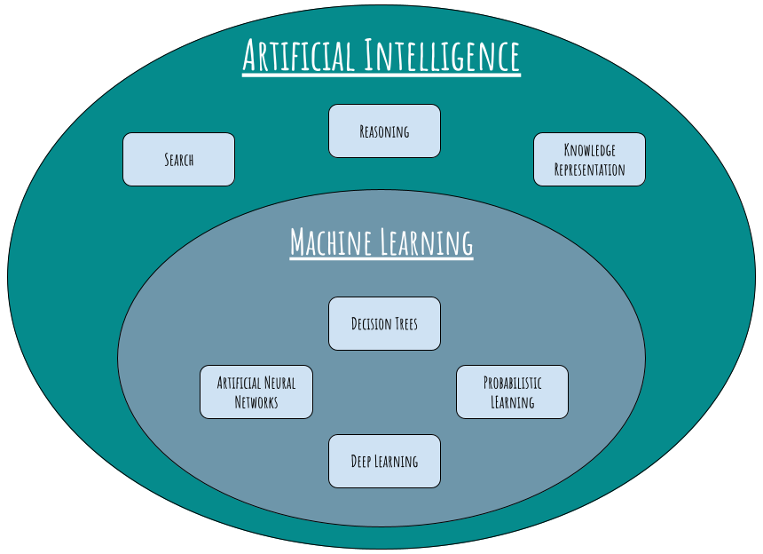
Spezifische Anwendungen von KI in der Archäologie sind aber umfangreicher!
Florian Thiery, CC BY 4.0,
via Wikimedia Commons

Slide 7
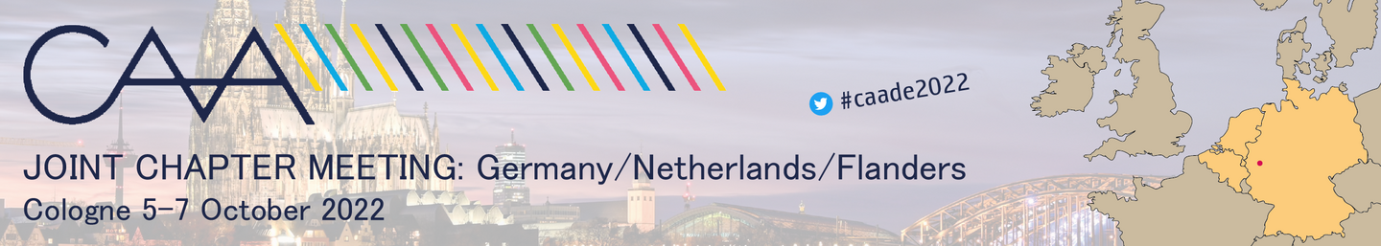
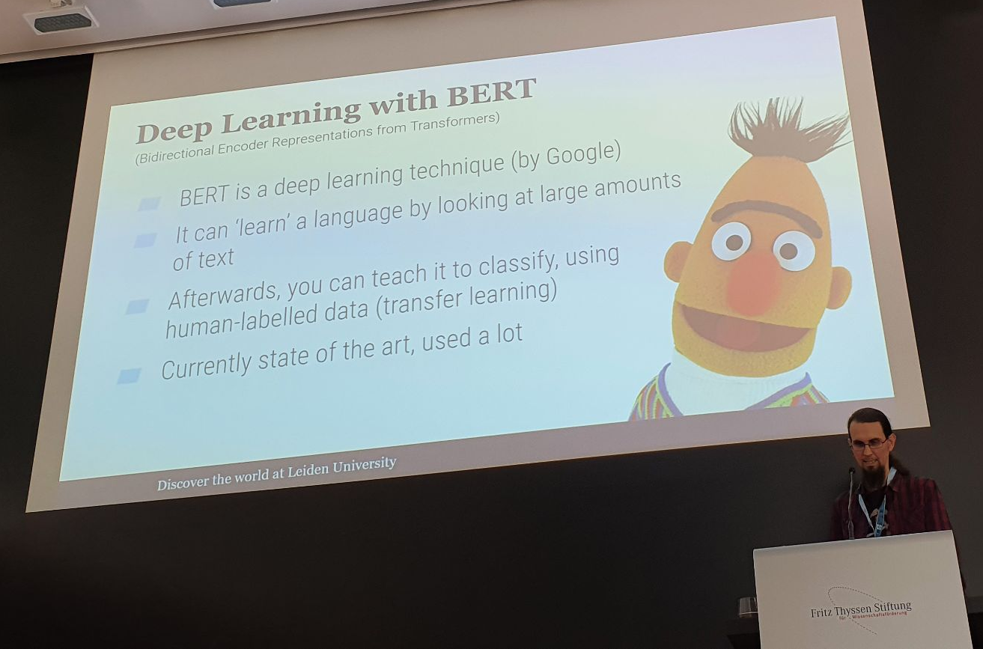

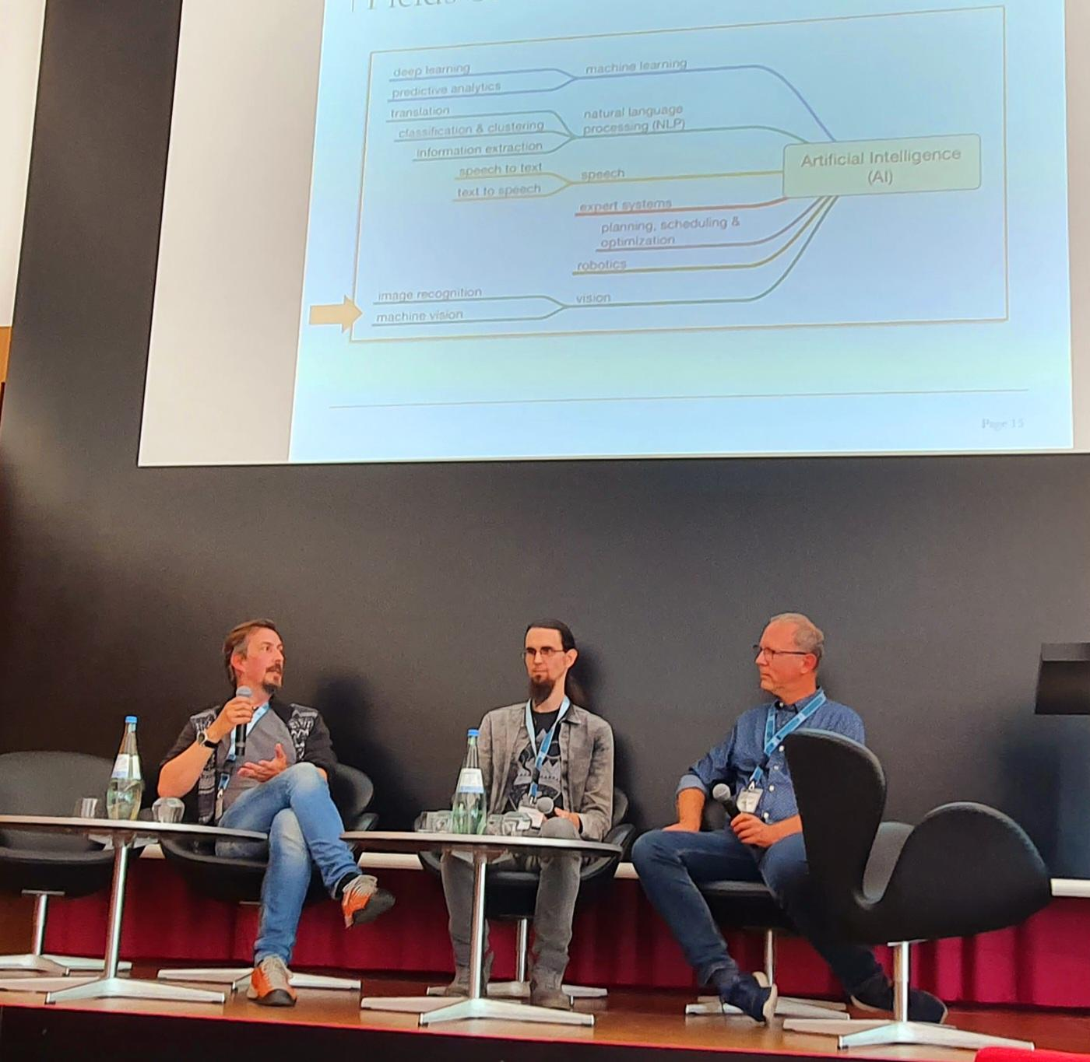
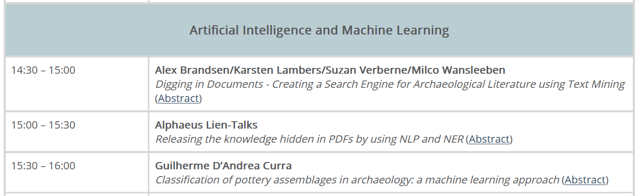
Aktuelle Forschungen in der Archäologie zielen z.B. auf ML-Methoden und Text Mining ab.
Florian Thiery, CC BY 4.0
Images by caa-de2022
Florian Thiery, CC BY 4.0

Slide 8
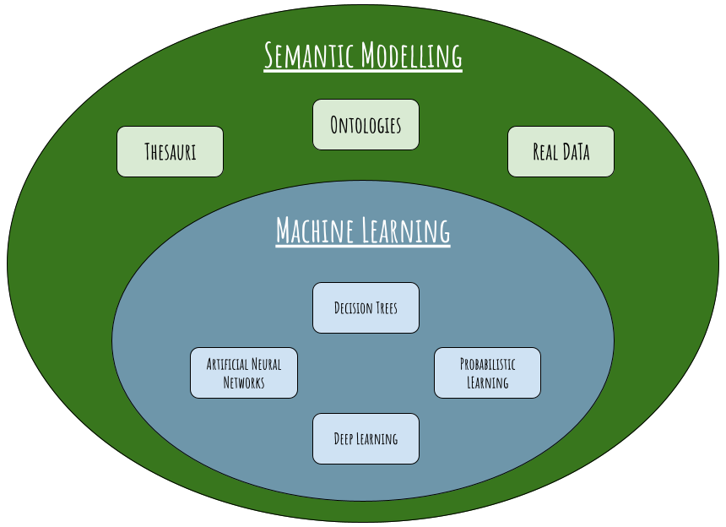
Aber: Um ML-Methoden sinnvoll zu nutzen, ist eine semantische Modellierung in Thesauri, Ontologien &
“Realen” Fach- und Citizen Science Daten als “Add-On” zum “Labeln” dringend nötig.
Florian Thiery, CC BY 4.0,

Slide 9
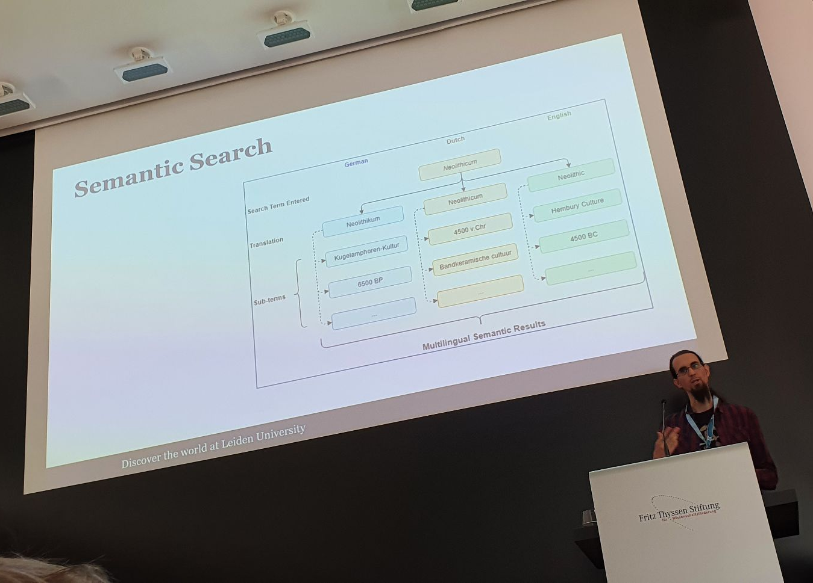
Mit dem “Add On” semantischer Informationen (=Kontext) ist z.b. eine multilinguale semantische Suche mit ML-Technologien möglich.
Florian Thiery, CC BY 4.0

Slide 10
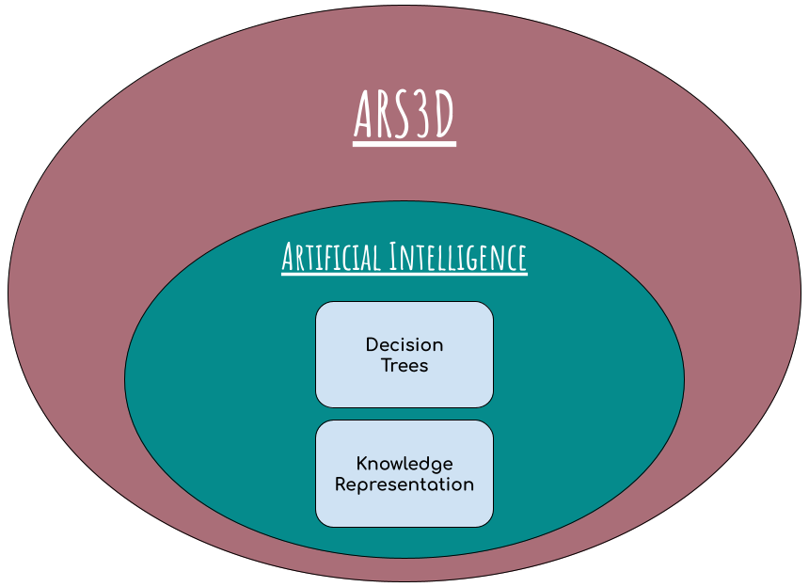
Wir zeigen dieses am Beispiel von Implementierungen aus dem Kooperationsprojekt “ARS3D”,
die am RGZM zusammen mit dem i3mainz der Hochschule Mainz entwickelt wurden.
Florian Thiery, CC BY 4.0

Slide 11
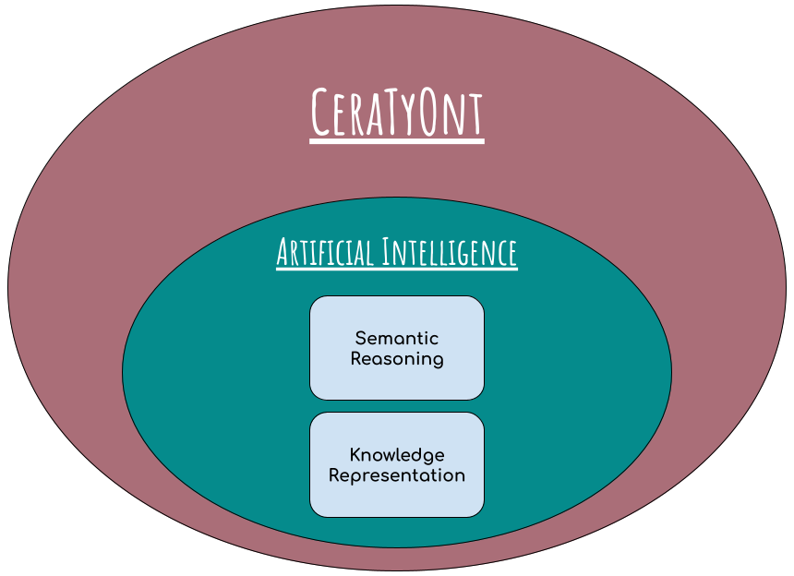
Sowie einem Beispiel aus dem Projekt “CeraTyOnt” des Handlungsfeldes “Semantic Modelling & Knowledge Graphs / Artificial Intelligence” des AB Wissenschaftliche IT, Digitale Plattformen und Tools am RGZM.
Florian Thiery, CC BY 4.0

Slide 12




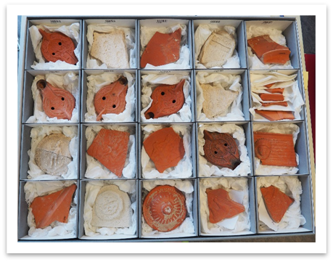
Beispiel aus dem BMBF-geförderten Projekt
African Red Slip Ware Digital “ARs3D”
ARS3D project / i3mainz / RGZM, CC BY-SA 4.0

Slide 13
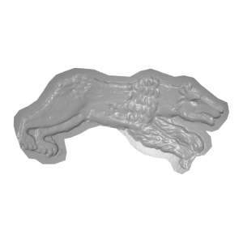
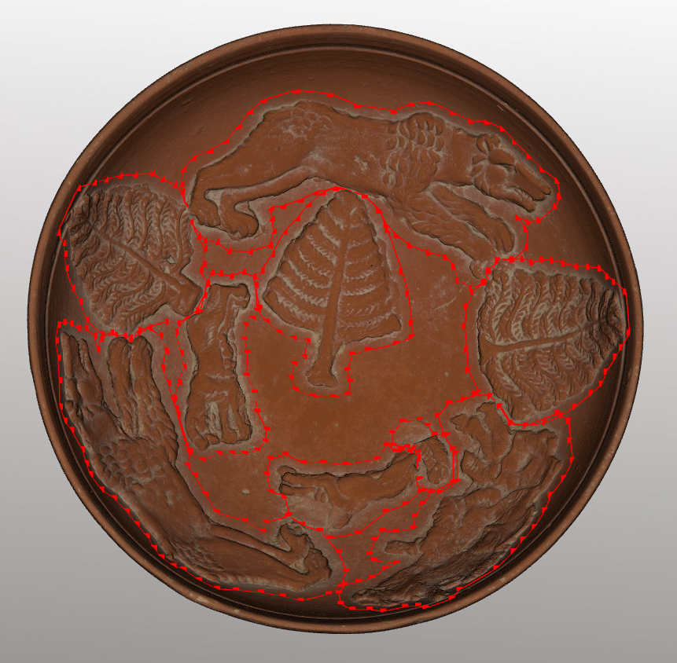
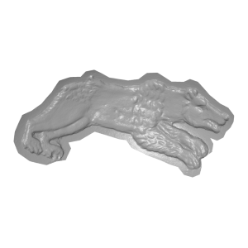
Die Idee: geometrische Vergleiche von 3D-digitalisierten Appliken können mit regelbasierten archäologischen Beschreibungen kombiniert und durch Entscheidungsbäume automatisierte Schlussfolgerungen gezogen werden.
ARS3D project / i3mainz / RGZM, CC BY-SA 4.0
ARS3D project / i3mainz / RGZM, CC BY-SA 4.0
Jonas Veller, Laura Laddatz (i3mainz), Florian Thiery, Louise Rokohl (RGZM)
from the BMBF funded research project ARS3D, CC BY-SA 4.0,
via Wikimedia Commons
≠?

Slide 14
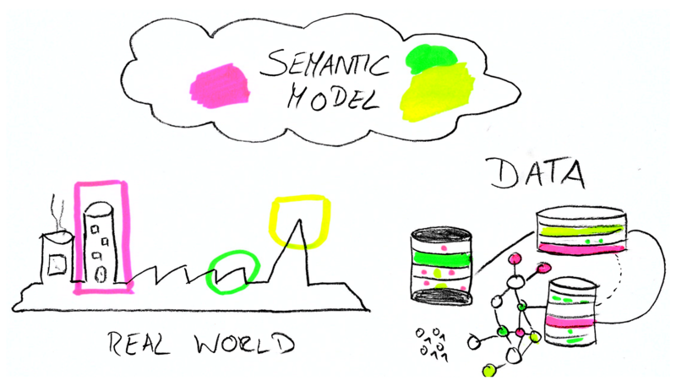
Dies erfordert eine semantische Modellierung, die beide Methoden kombiniert und zu schlüssigen Typologie-Einschätzungen führt. Diese in Kombination mit Research Software ermöglichen die Anwendung von AI-Methoden wie Semantic Reasoning.
Florian Thiery, CC BY 4.0, via Wikimedia Commons

Slide 15
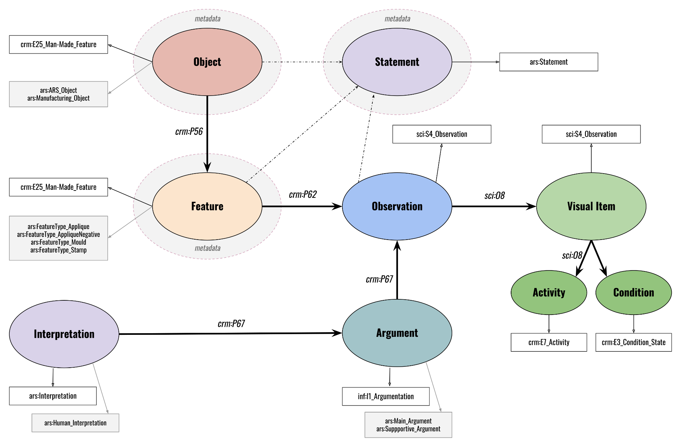
Objekte, deren Features und Annotationen werden mit CIDOC CRM semantisch modelliert
Florian Thiery, CC BY 4.0

Slide 16
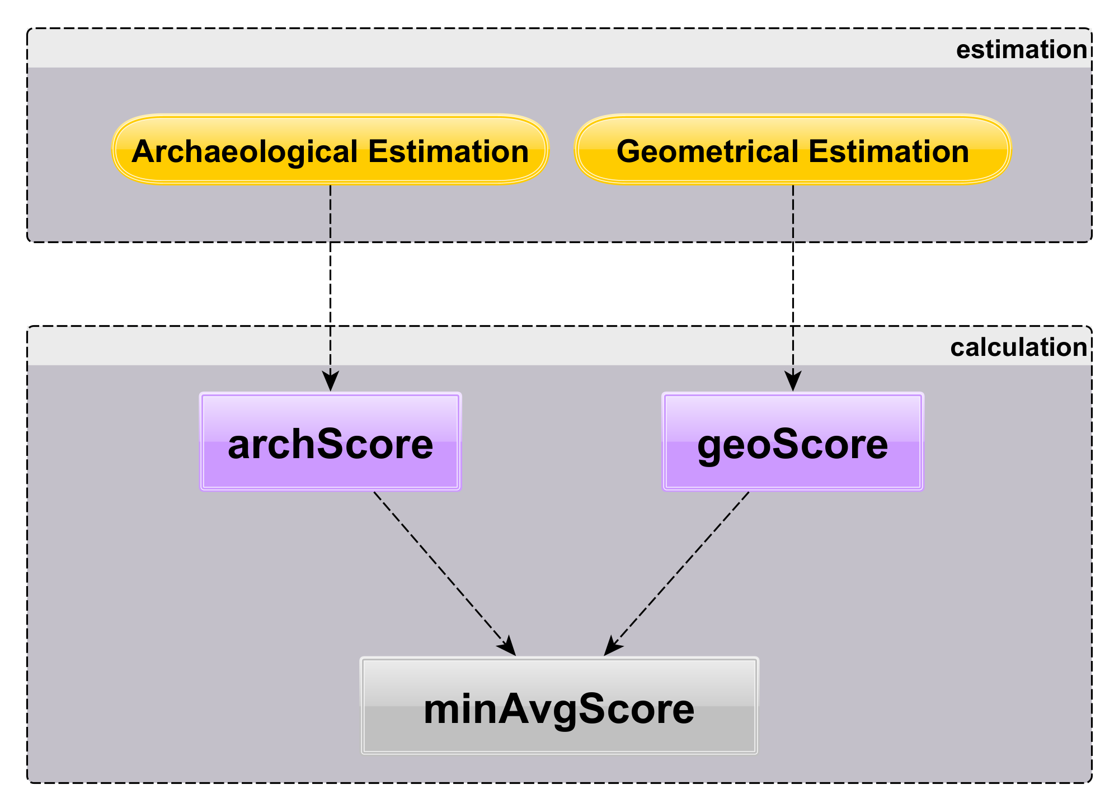
Eine *einfache Berechnung* von “Score-Values” und eines minimalen arithmetisches Mittels aus archäologischen und geometrischen Einschätzungen ermöglicht einen transparenten Vergleich.
Florian Thiery, CC BY 4.0

Slide 17
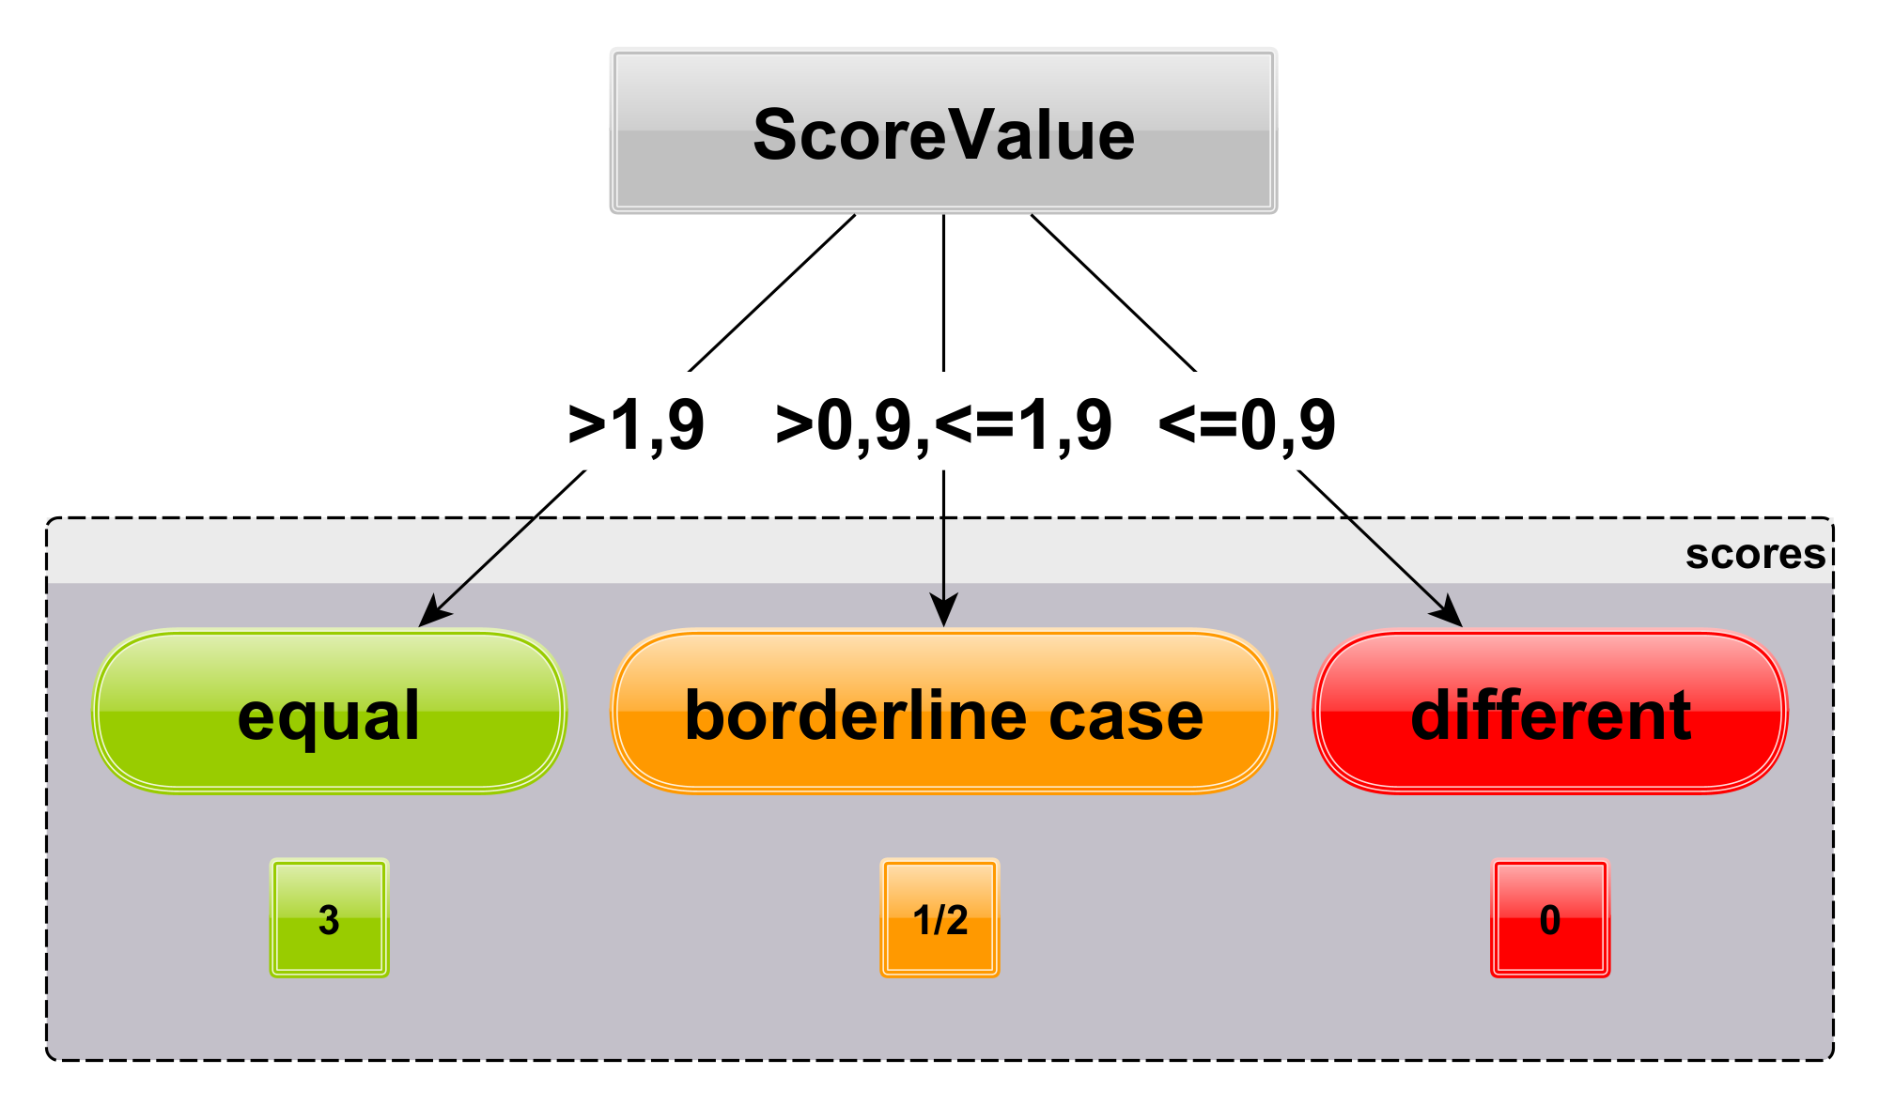
“Score-Values” liegen im Bereich [0;3], wobei 0 ein Ko-Kriterium darstellt,
3 eine Gleichheit und ½ einen Zweifelsfall
Florian Thiery, CC BY 4.0

Slide 18
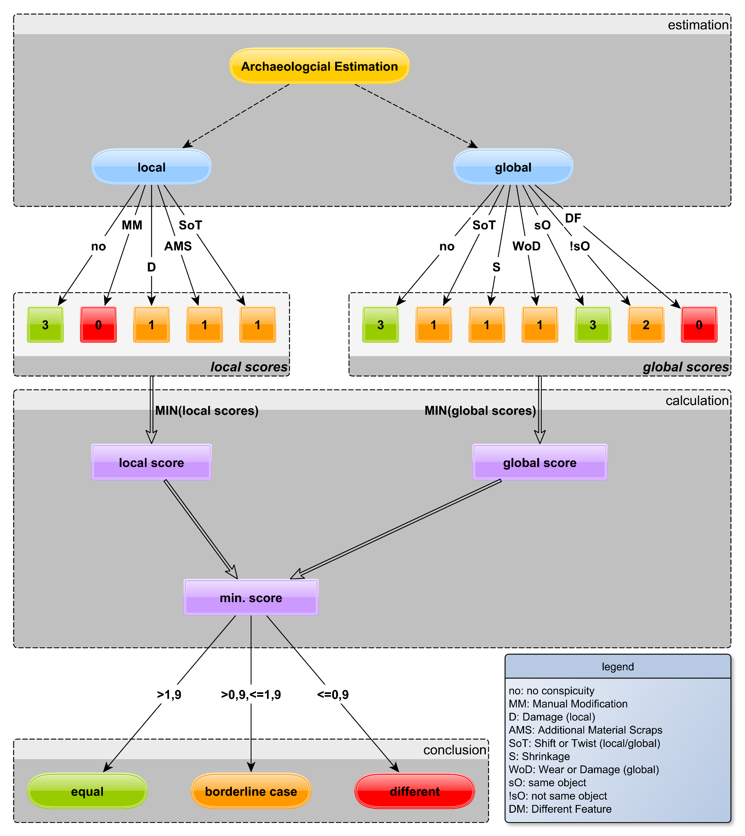
Archäologische Einschätzungen bestehen aus lokalen und globalen Auffälligkeiten, die unterschiedliche Score-Werte erhalten und zu einem minimalen score führen.
Florian Thiery, CC BY 4.0

Slide 19
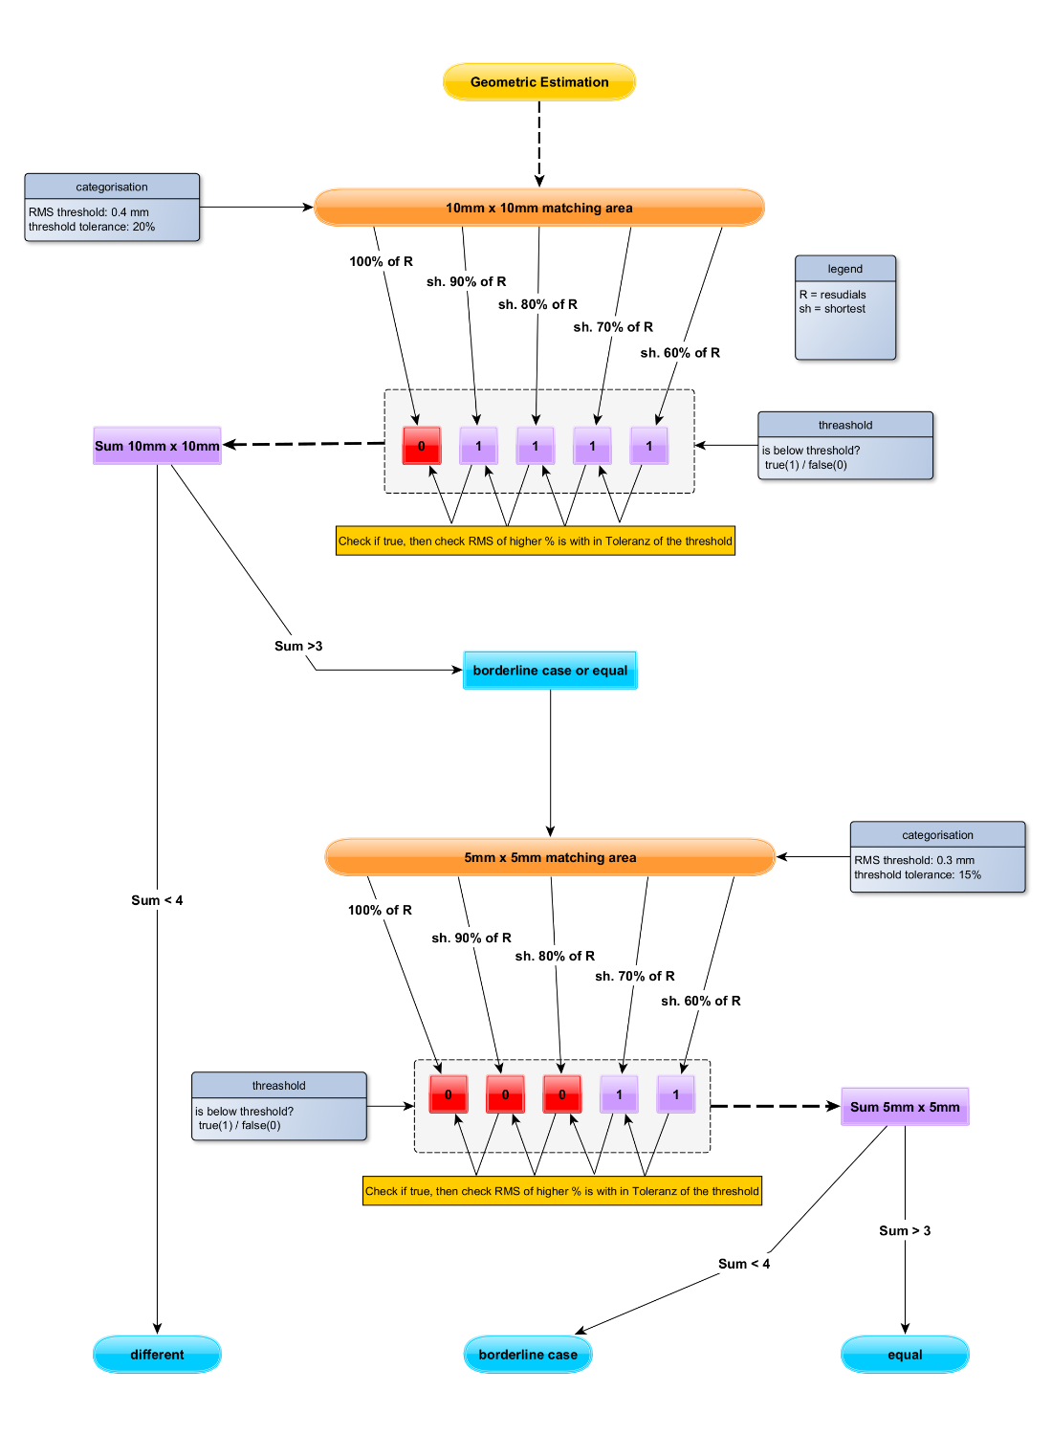
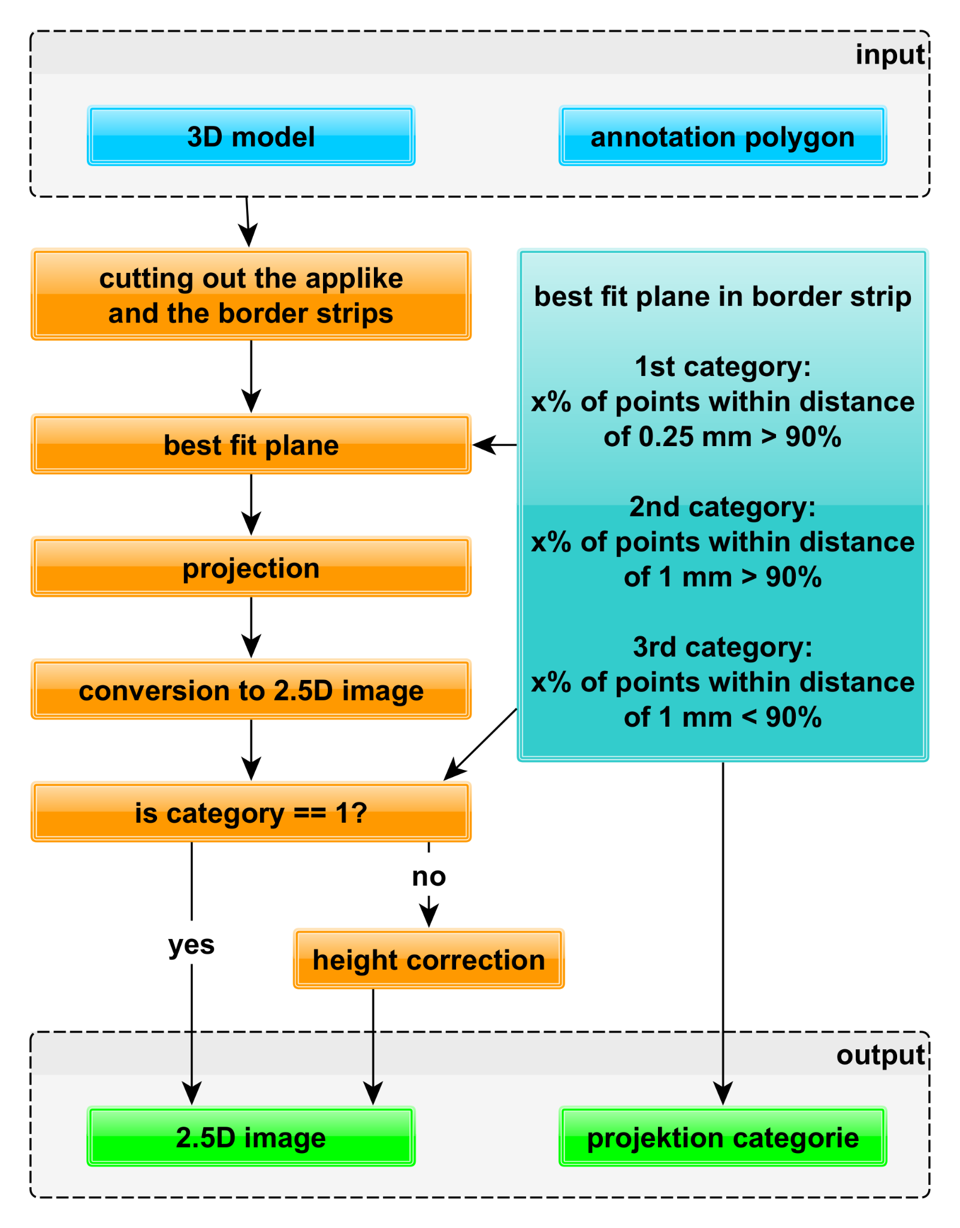
Die geometrische Einschätzung erfolgt in einem semi-automatischen iterativen Prozess
Jonas Veller, CC BY 4.0
Jonas Veller, CC BY 4.0

Slide 20
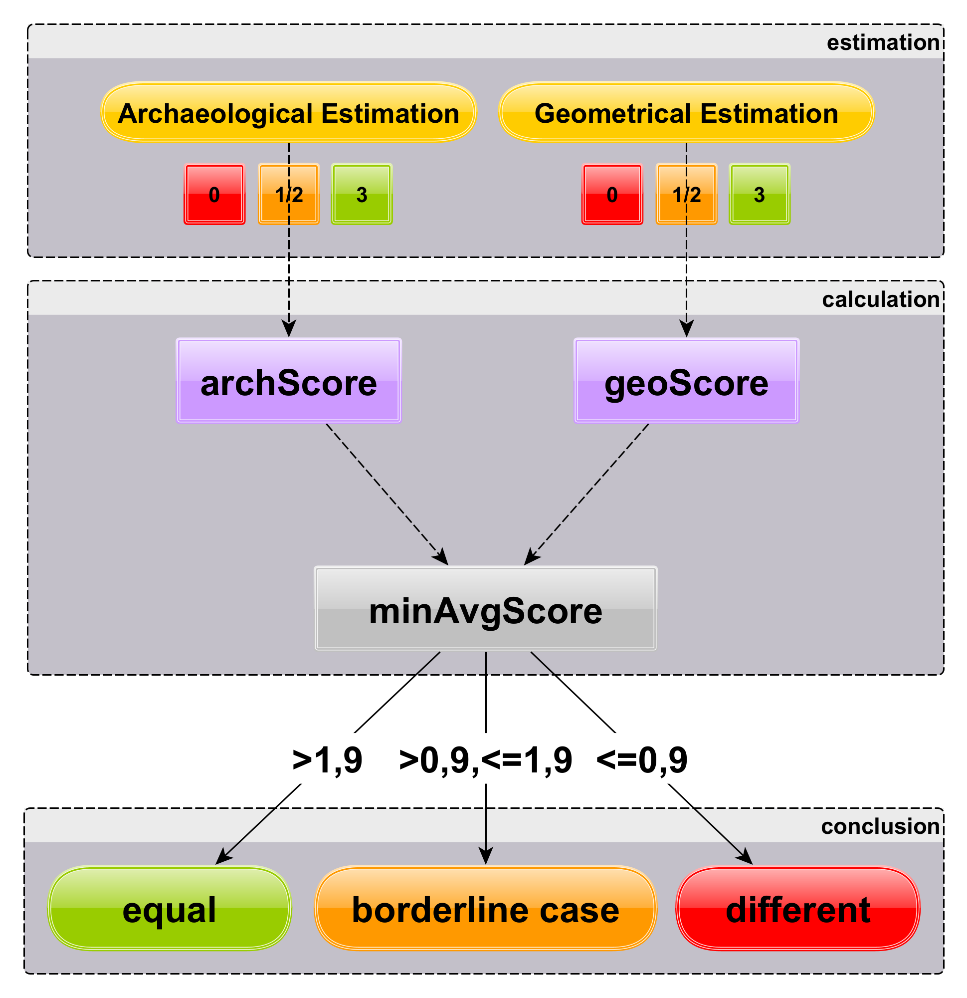
Aus beiden Einschätzungen wird ein minimaler Score berechnet und dieser einer Kategorie zugeordnet
Florian Thiery, CC BY 4.0

Slide 21
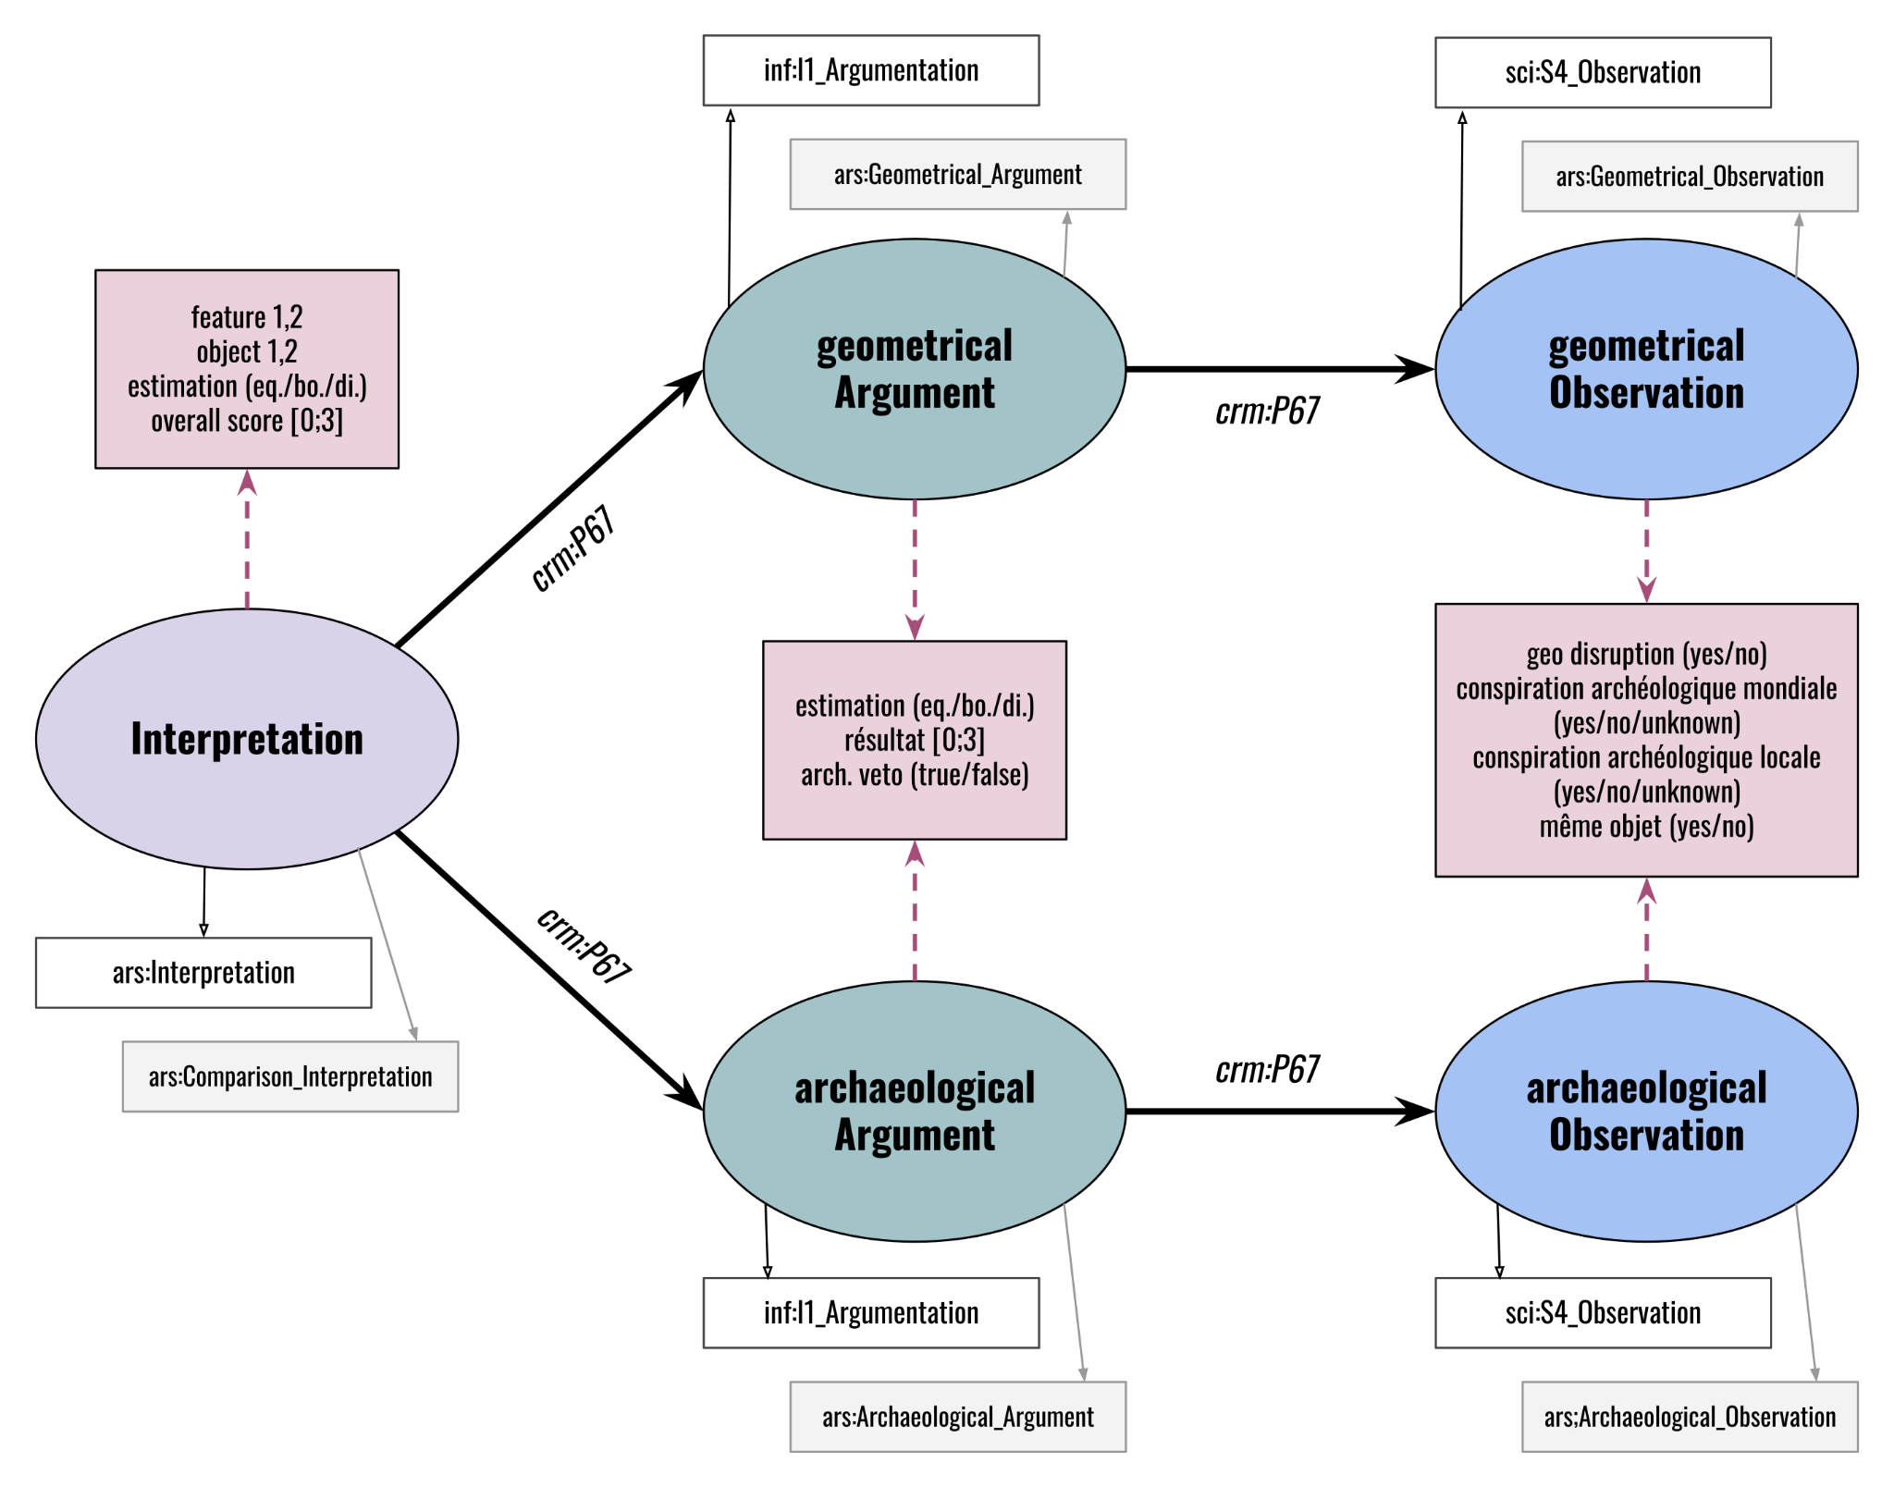
Dieser Prozess wird semantisch Modelliert interoperabel abgebildet
Florian Thiery, CC BY 4.0

Slide 22
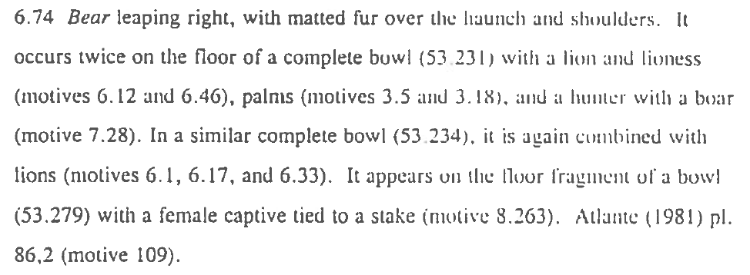
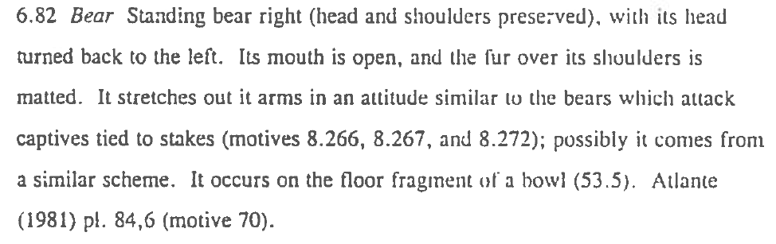
Bären als Appliken können nach Meg A. Armstrongs “Thesaurus of Applied Motives on African Red Slip Ware” z.B. als 6.74 (Armstrong 1993, S.135 ) (Q111385273) "Bear leaping right" oder 6.82 (Armstrong 1993, S.136) (Q111385281) “Standing bear right” beschrieben werden.
Armstrong (1993), S.135-136

Slide 23
Das Beispiel “40761_bear_1_bear_2” vergleicht die beiden Bären auf O.40761 " bowl with animal hunt"
ARS3D project / i3mainz / RGZM, CC BY-SA 4.0
ARS3D project / i3mainz / RGZM, CC BY-SA 4.0
Jonas Veller, Laura Laddatz (i3mainz), Florian Thiery, Louise Rokohl (RGZM)
from the BMBF funded research project ARS3D, CC BY-SA 4.0,
via Wikimedia Commons
Armstrong 6.74
Armstrong 6.74

Slide 24
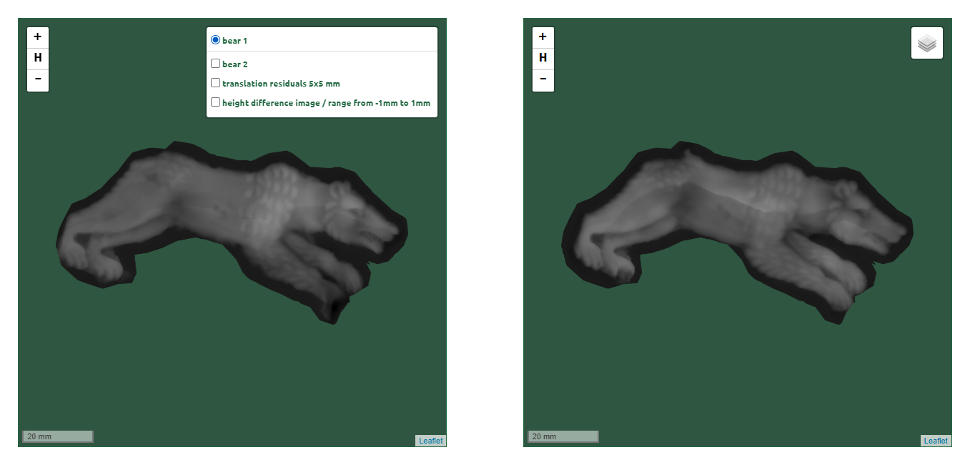
Beide Bär-Appliken können in einem Leaflet-basierten Webviewer verglichen werden
ARS3D project / i3mainz / RGZM, CC BY-SA 4.0

Slide 25
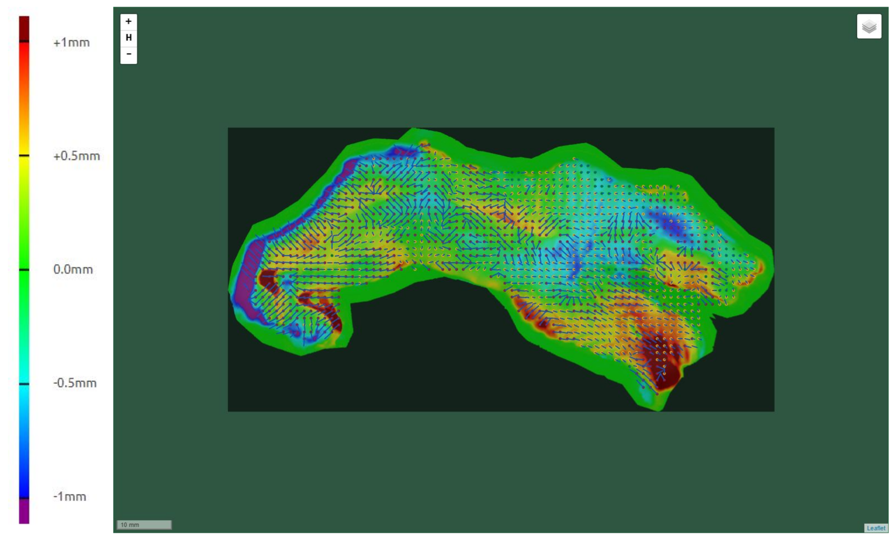
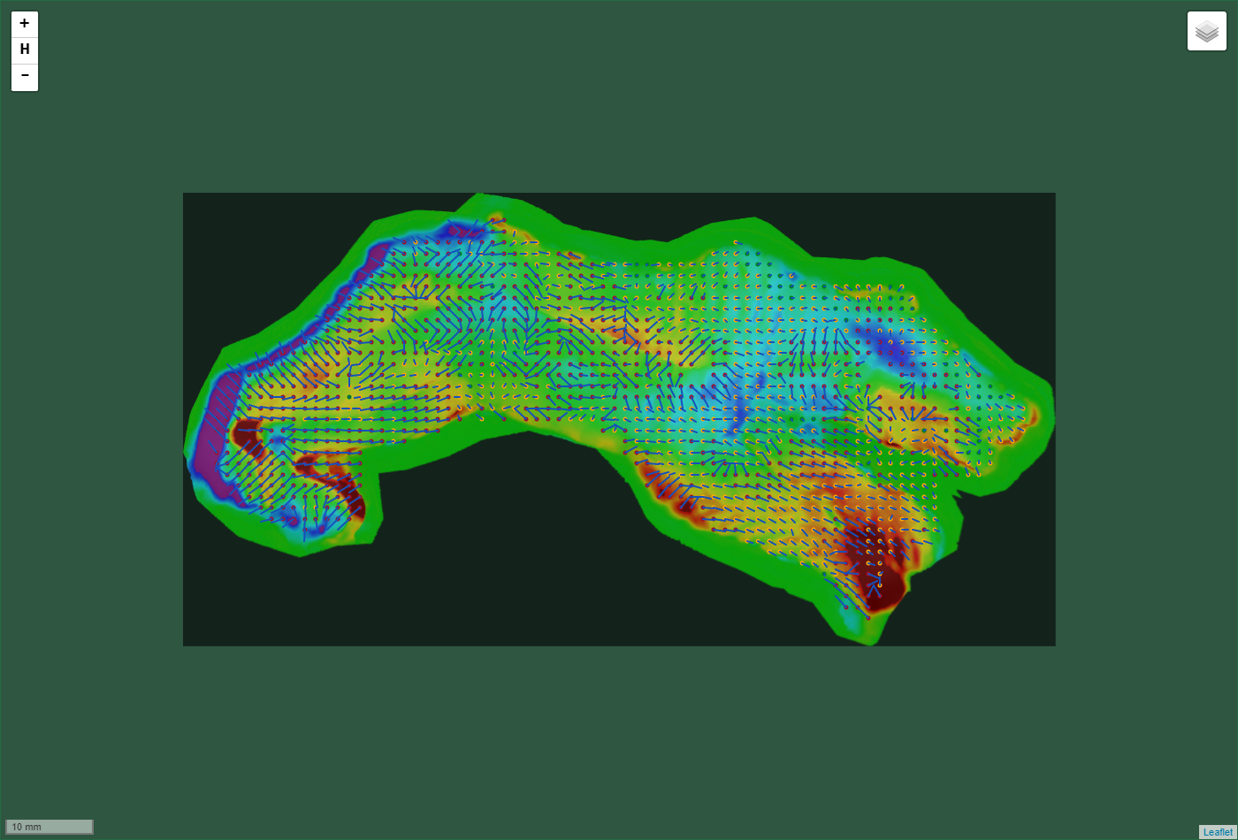
Die geometrischen Unterschiede zwischen den beiden Appliken können durch Translationsresiduen und ein Höhendifferenzbild mit Pseudofarben visualisiert werden
ARS3D project / i3mainz / RGZM, CC BY-SA 4.0

Slide 26
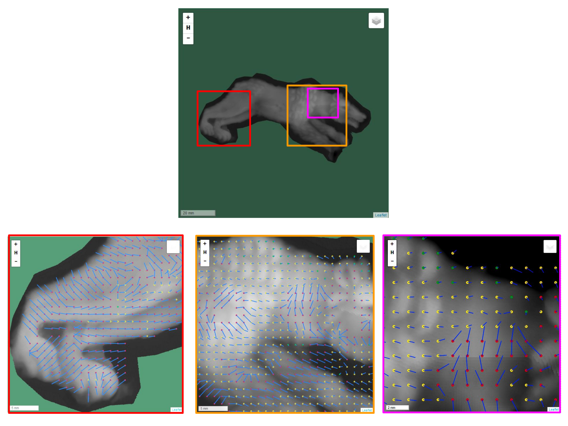
Translations-Residuen des Vergleichs:
Links: Hinterbein; Mitte: Oberkörper, Vorderpfoten und Kopf; rechts: Hals
ARS3D project / i3mainz / RGZM, CC BY-SA 4.0

Slide 27
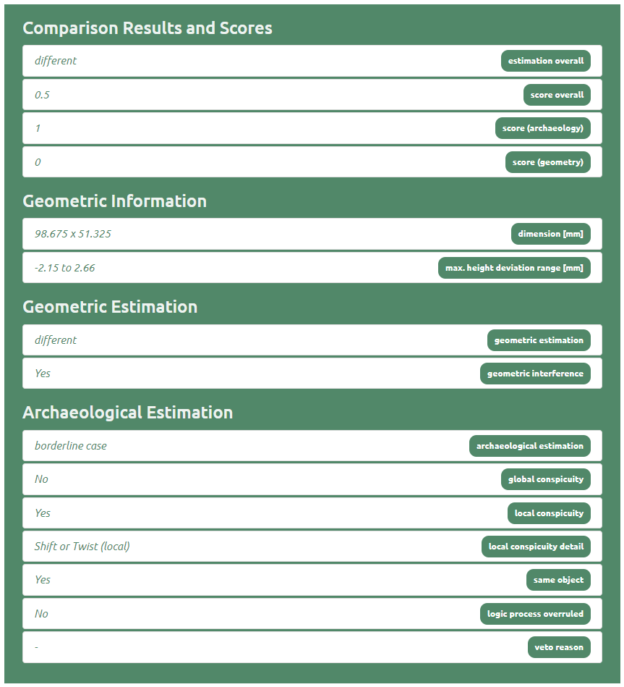
Das Ergebnis zeigt, dass die beiden Bär-Appliken “different” sind; Overall Score von 0.5.
Der geom. Vergleich zeigt eine Interferenz, der arch. Vergleich einen lokalen Shift/Twist.
ARS3D project / i3mainz / RGZM, CC BY-SA 4.0
https://ars3d.rgzm.de/comparisonviewer/index.htm?comparison_id=682852d6-24c6-41f3-9eb1-774d723fc35f

Slide 28
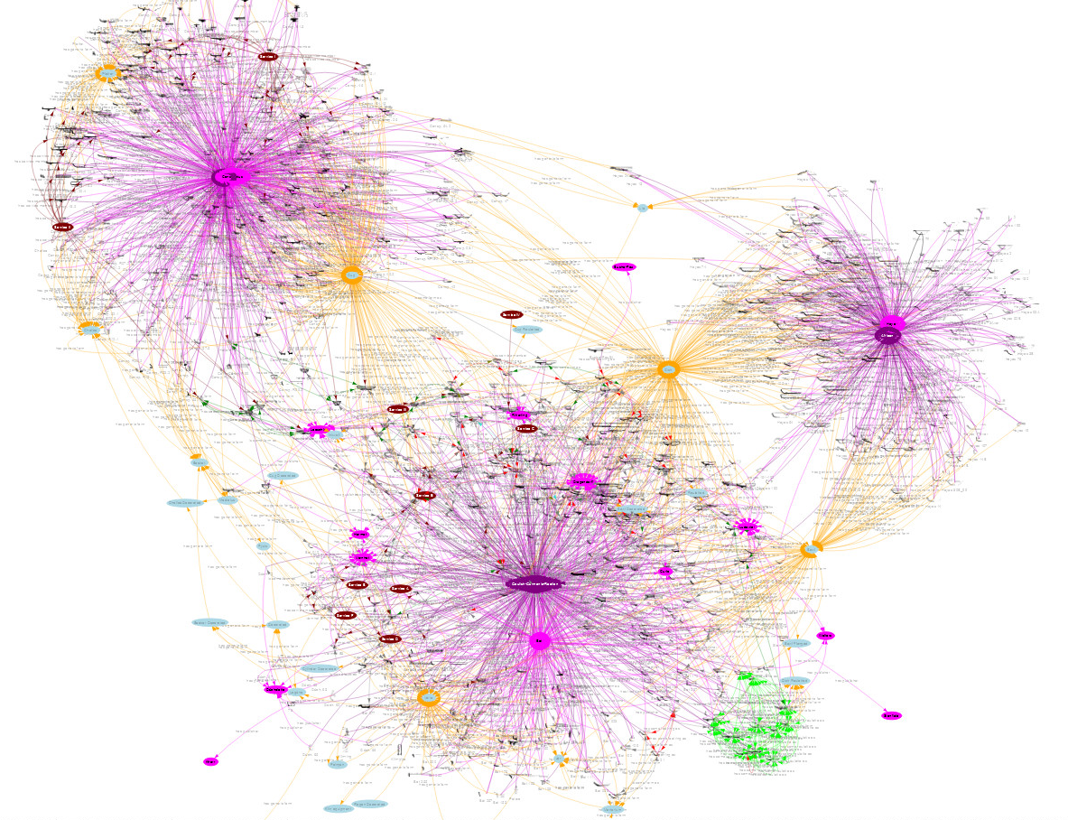
Beispiel aus dem Projekt
CeraTyOnt des Arbeitsbereichs Wissenschaftliche IT am RGZM
Allard W. Mees / Florian Thiery, CC BY 4.0

Slide 29



Community standards zur semantischen Modellierung
von archäologischen Objekten sind nötig zur Generierung von Interoperabilität.
Image by fiverr.com

Slide 30


Der Linked Open Data Hub “Archaeology.link” stellt Forschungsdaten des RGZM und Partner*Innen bereit.

Slide 31
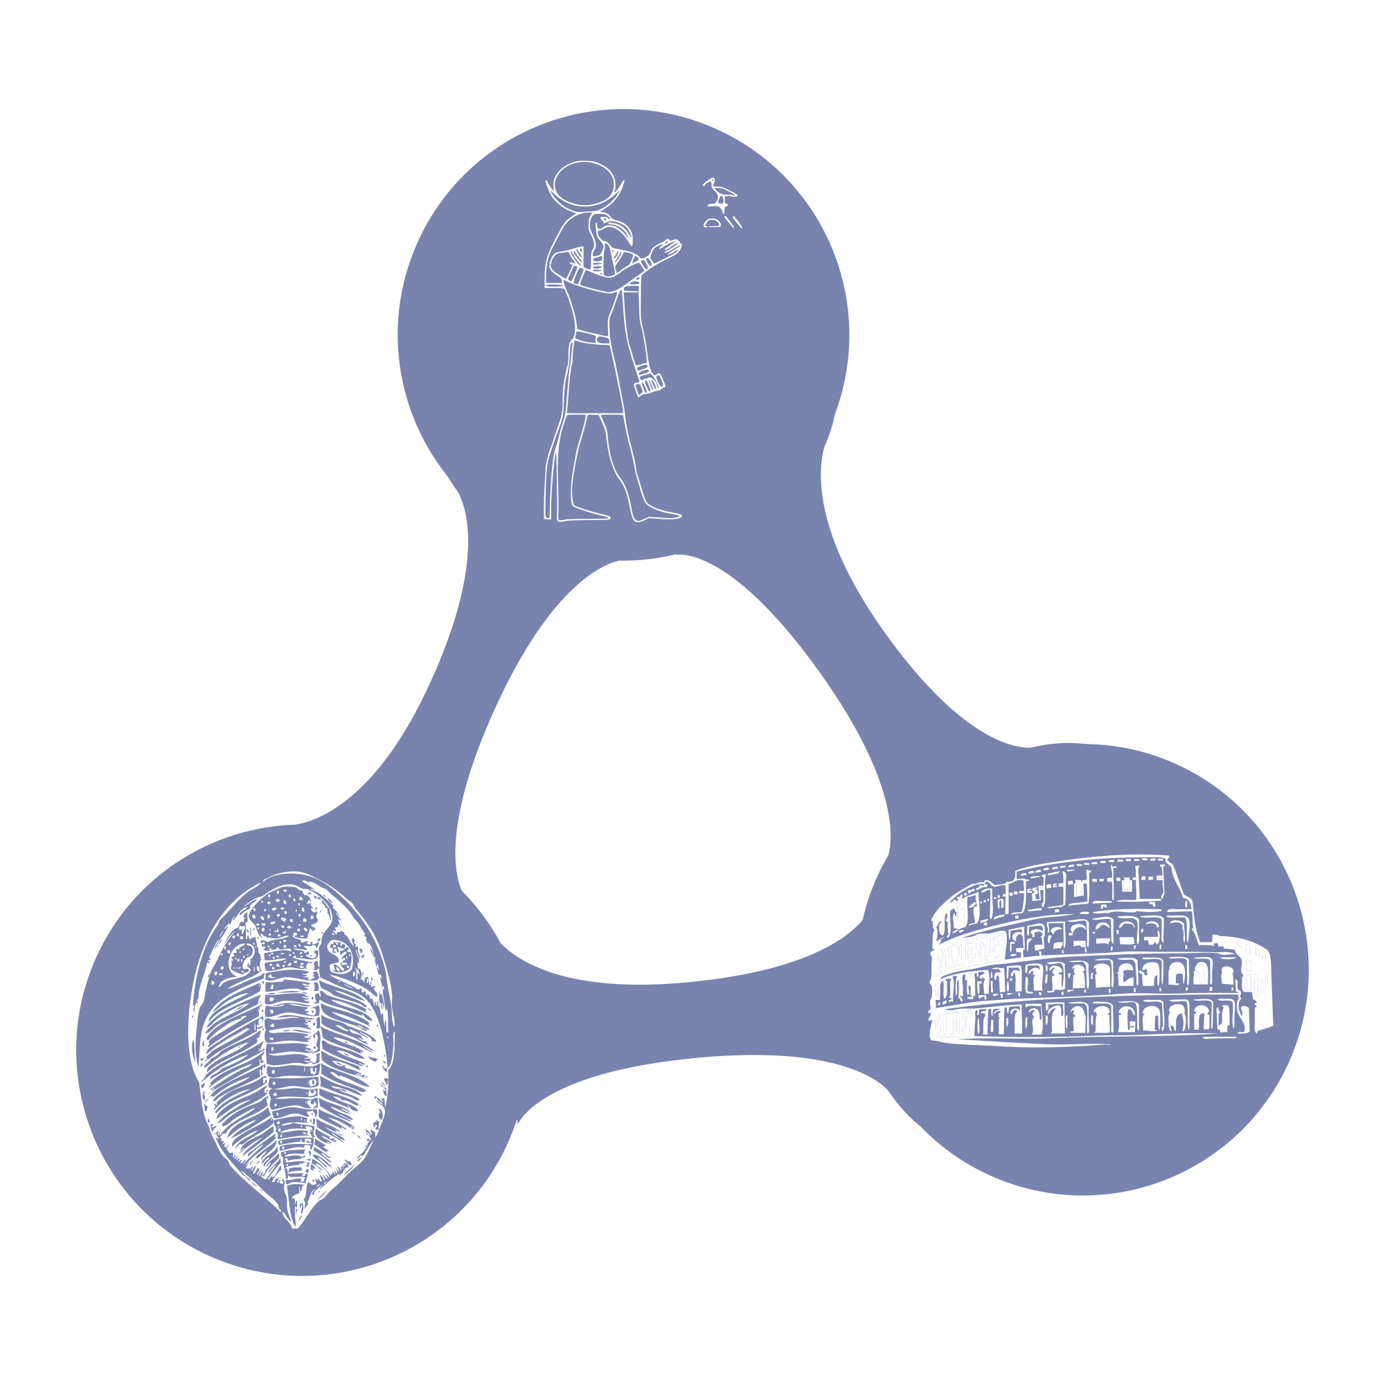
Die Linked Archaeological Data Ontology (LADO) als “common semantic data model” Für archäologische Objekte.

Slide 32
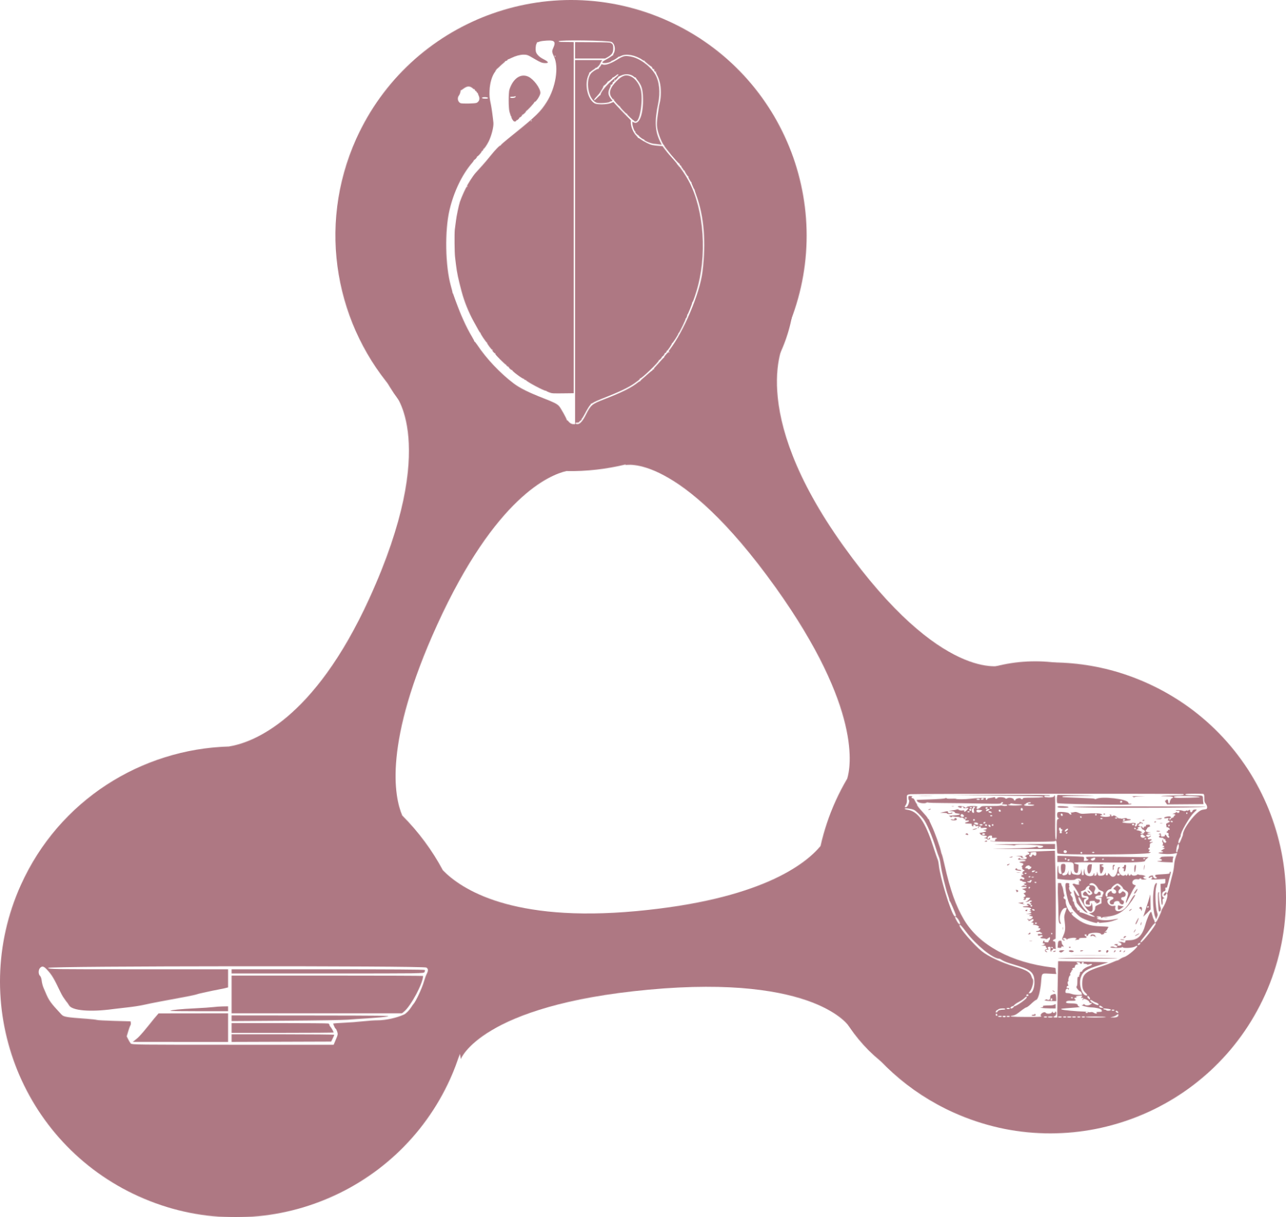
die Keramiktypologie “CeraTyOnt” als Teil von LADO.

Slide 33

die Keramiktypologie “CeraTyOnt” im Wikidata Knowledge Graph.

Slide 34
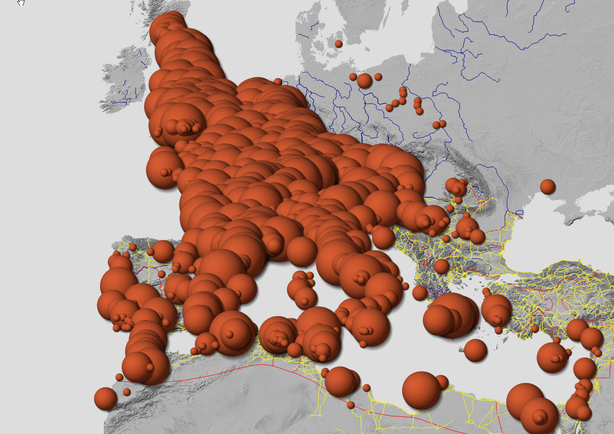
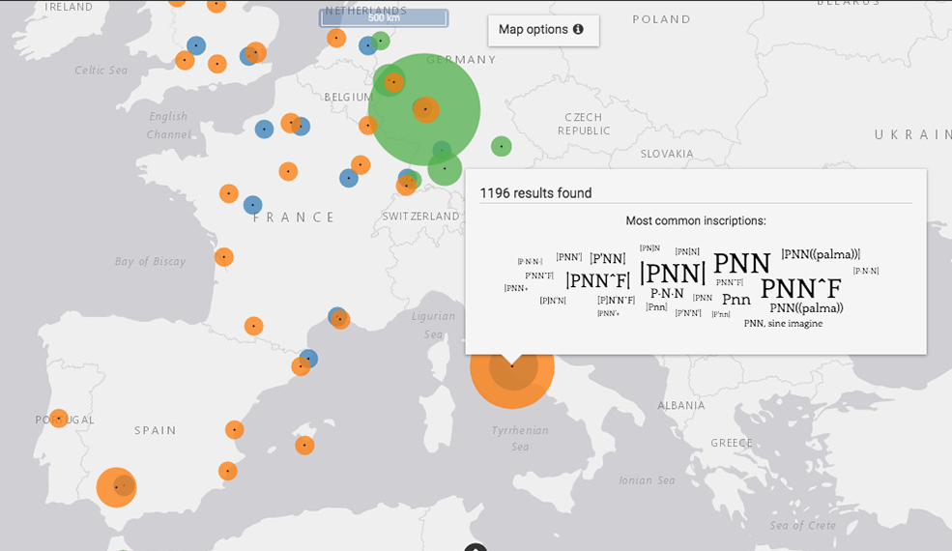
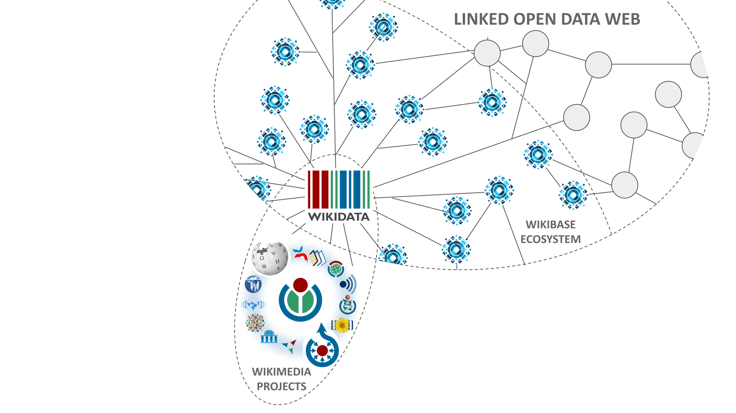

Linked Open Data Hubs wie archaeology.link und Wikidata dienen zur Verknüpfung mit der LOD Cloud.
Image by Georgina Burnett, Wikimedia Germany

Slide 35
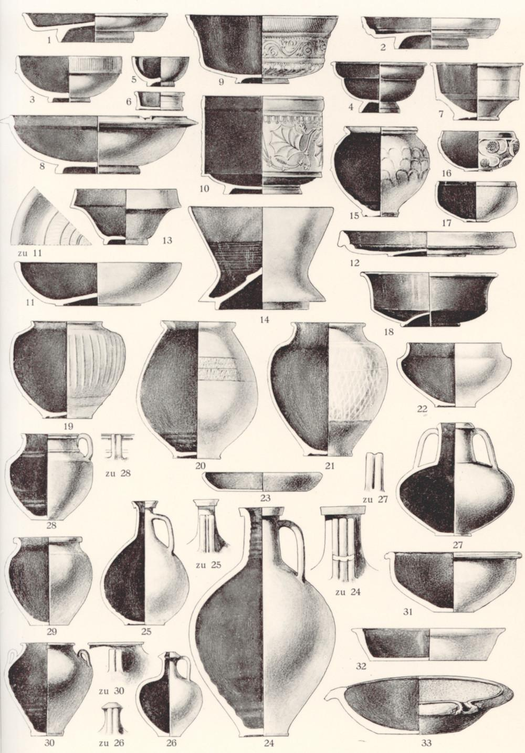
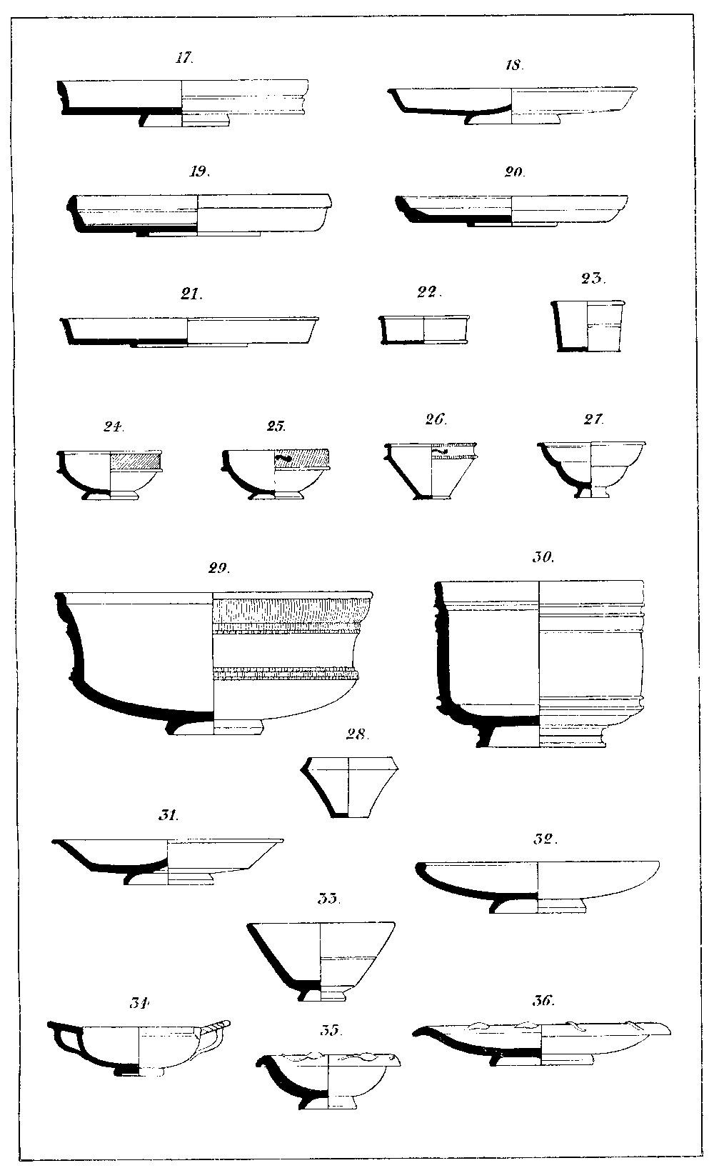
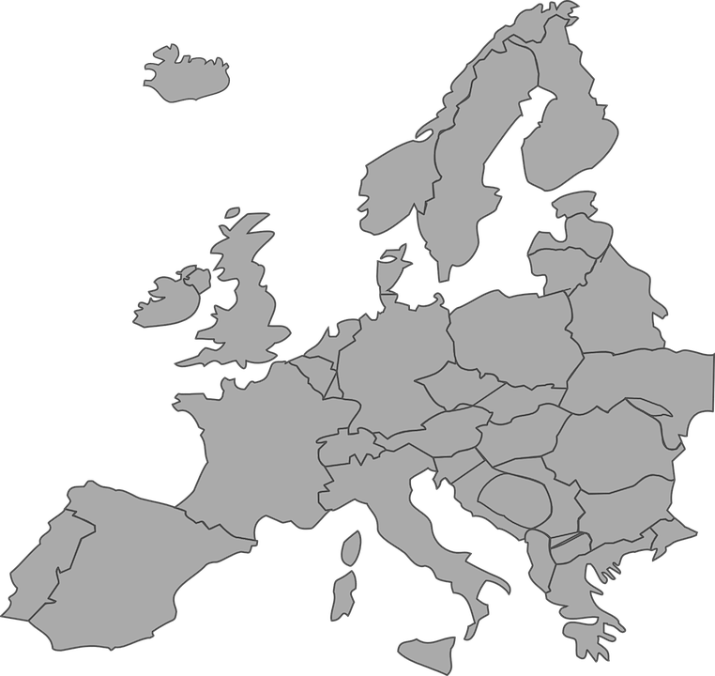
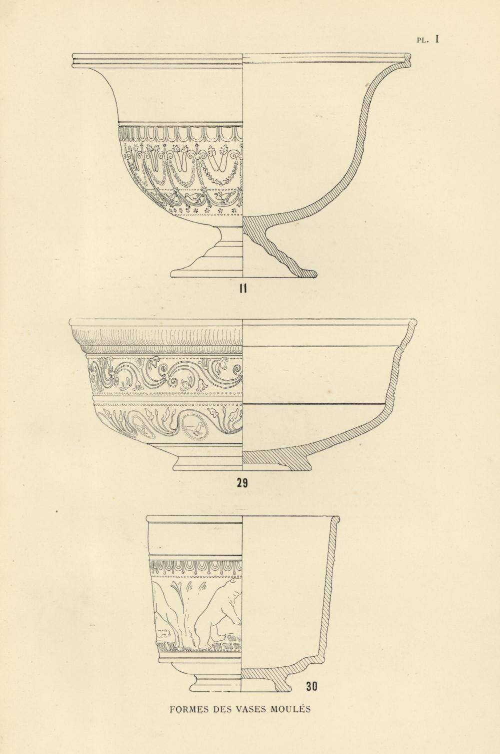
Die Aufgabe: Unterschiedliche, in verschiedenen europäischen Forschungstraditionen entwickelte Typologien der gleichen Fundgattung müssen in einer international orientierten Erfassung mit Hilfe von semantischen Regeln miteinander verknüpft werden.
= Gleiche Form
Gleiche Form =
Deutsche Sigillata-Typologie
(Ritterling 1904)
Deutsche Sigillata-Typologie
(dRAGENDORFF 1895)
Französische Sigillata-Typologie
(Déchelette 1904)

Slide 36

Die Ceramic Typologies Ontology (CeraTyOnt) bietet die Möglichkeit Bezüge zwischen bestehenden Typologien mit Hilfe eines Viewers zu visualisieren und durch die Anwendung von Semantic Reasoning
Objekte verschiedener Typologien miteinander in Beziehung zu setzen.

Slide 37
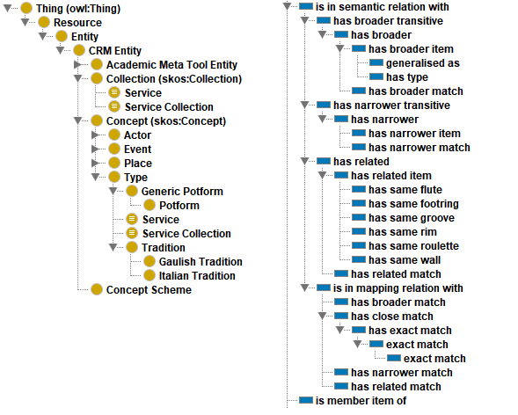

Die semantische Modellierung basiert auf CIDOC CRM und SKOS (hier in Protegé).
https://github.com/RGZM/ceramictypologies-lod
Florian Thiery / Allard W. Mees, CC BY 4.0

Slide 38
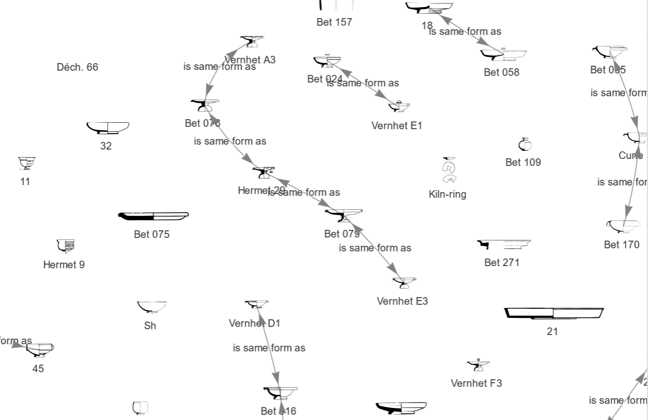
Beispiel: Gleiche Formtypen in verschiedenen Keramik-Typologien - “is same form as”
Vernhet A3
= Bet 079
= Hermet 29
= Bet 076
= Vernhet A3
Allard W. Mees / Florian Thiery, CC BY 4.0

Slide 39
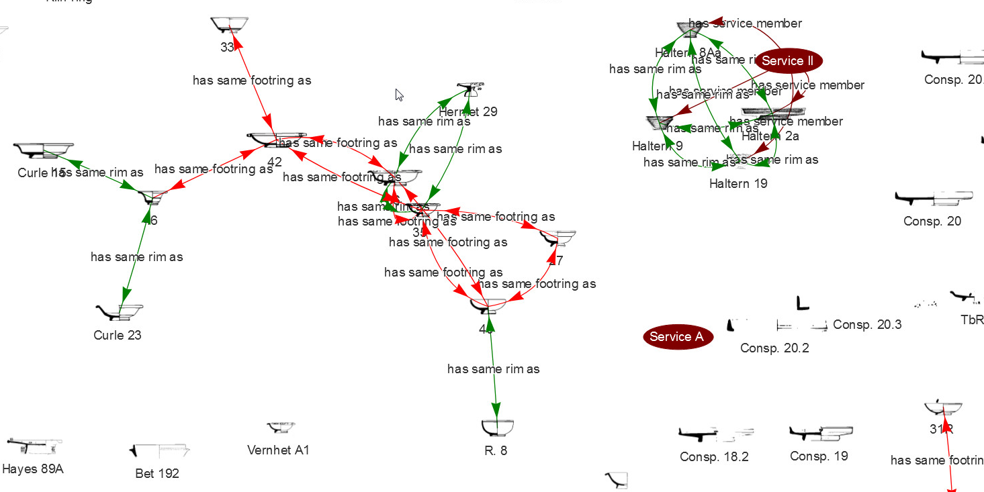
gleicher Standring (rot) / gleicher Rand (grün) etc. in unterschiedlichen Keramiktypologien
Allard W. Mees / Florian Thiery, CC BY 4.0

Slide 40
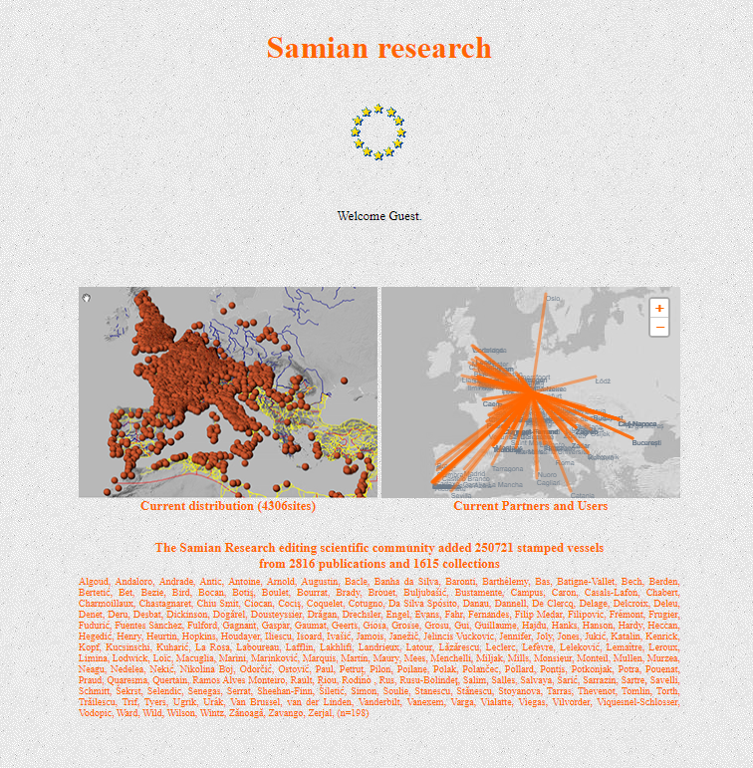
Beispiele aus der Online-Datenbank “Samian Research”, die mehr als eine viertel Million Funde von Töpferstempeln aus ganz Europa beinhaltet.
RGZM / Samian Research, CC BY 4.0
RGZM / Samian Research, CC BY 4.0

Slide 41
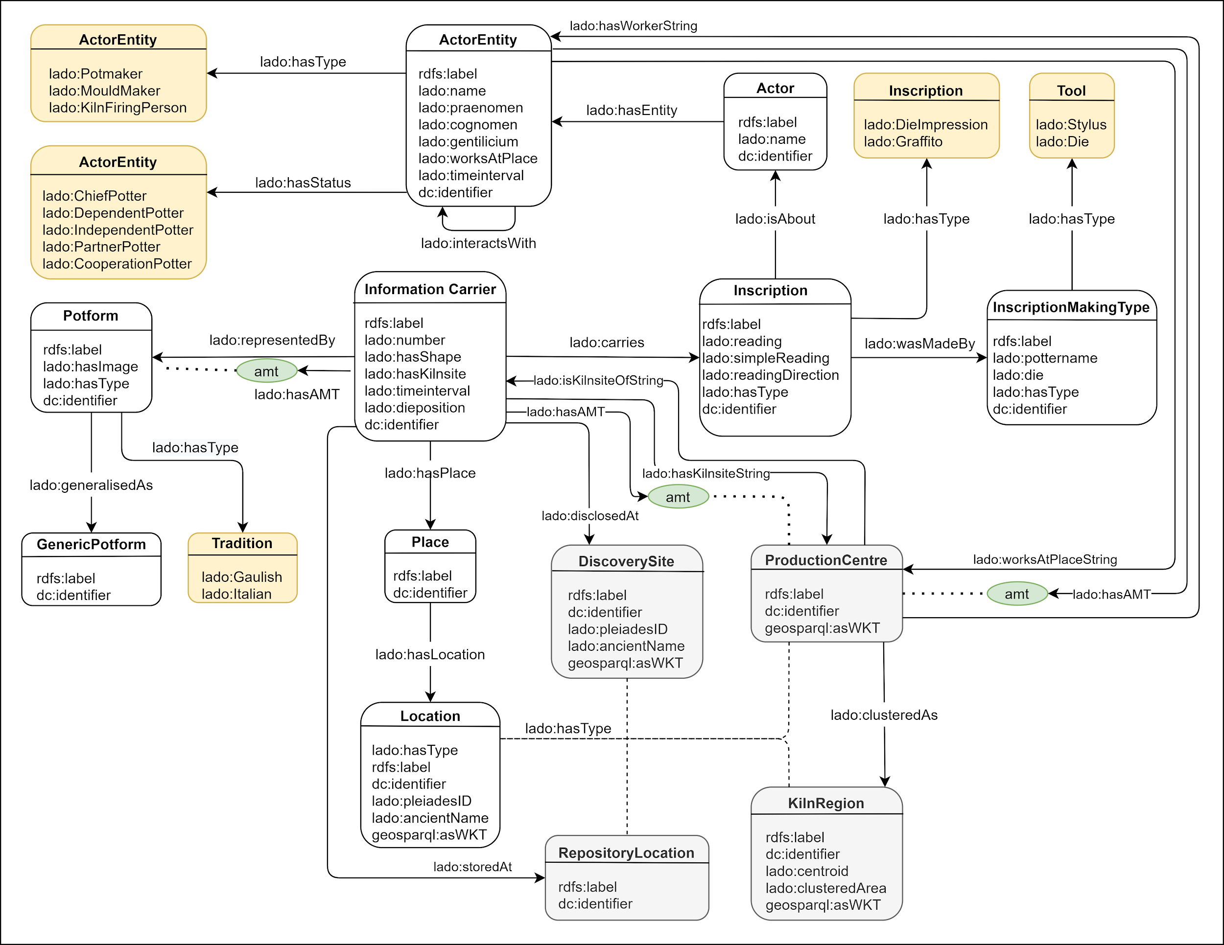
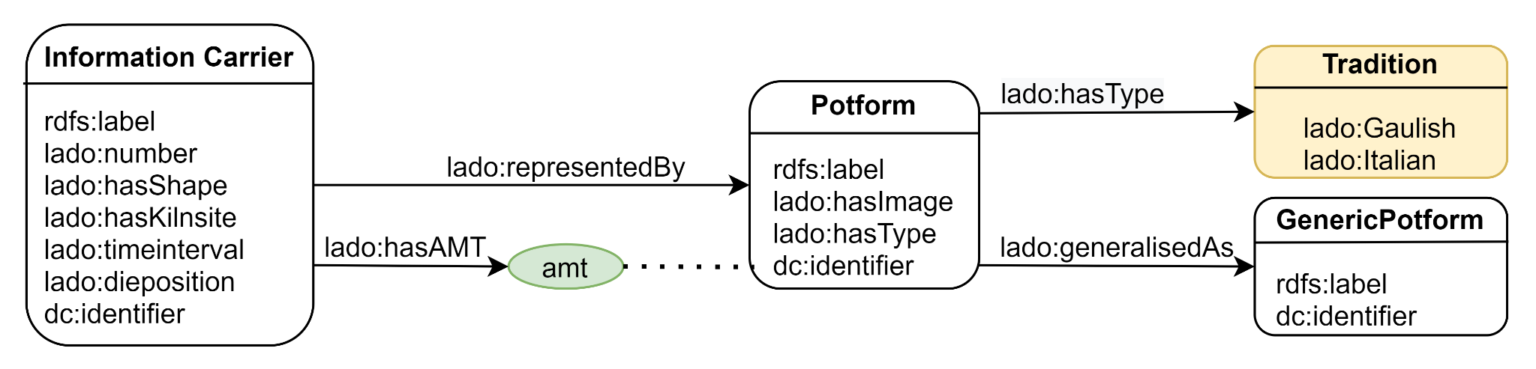
Semantische Modellierung der Daten zur Bereitstellung als Linked Open Data.
Florian Thiery / Dennis Gottwald / Allard W. Mees, CC BY 4.0
Florian Thiery / Dennis Gottwald / Allard W. Mees, CC BY 4.0

Slide 42
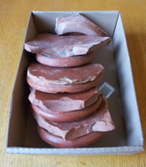


Aber: die Wirklichkeit in den Museumskellern sieht so aus …..
RGZM / Allard W. Mees, CC BY 4.0
RGZM / Allard W. Mees, CC BY 4.0
RGZM / Allard W. Mees, CC BY 4.0

Slide 43



Aber wie geht man bei der Dokumentation mit Unsicherheiten in der Typ-Zuweisung um?
Die Vagheiten werden z.B. “OR” statements modelliert.
Beispiel: Dragendorff-Typologie
Der unvollständig erhaltene “Information-Carrier 118117” kann von den
Gefäßtypen 18 or 18/31 or 15/17 repräsentiert werden.
= same Rim (p=0%)
18/31
= same Rim (p=100%)
18
= same footring (p=100%)
= same footring ? (p=50%)
15/17

Slide 44



Vagheiten können mit dem Academic Meta Tool (AMT) semantisch modelliert werden.
Dazu werden Konzepte (Classes) und Rollen (Properties) in einem Quadruple modelliert.
Vage Beziehungen werden in einem “Degree of connection” (P=x%) dargestellt.
Florian Thiery, CC BY 4.0

Slide 45

Information-Carrier 118117 mit den möglichen Gefäßformen
“18 or 15/17 or 18/31” zeigt z.B. eine vage Beziehung von p=33% für Form 18.
15/17
0.33
0.33
18
18/31
Florian Thiery / Dennis Gottwald, CC BY 4.0

Slide 46

in AMT werden Regeln zum Reasoning in Role-Chain-Axiomen modelliert.
Diese beinhalten eine mathematische Logik zur Berechnung des “Degree of Connection” (P=x%).
Florian Thiery, CC BY 4.0

Slide 47
Das Semantic-Reasoning-Axiom für “same footring” und “same footring” ergibt eine
“teilweise Übereinstimmung” (Sub-Property von Wikidata P1382) der Formen 1 und 3
p=100%
p=100%
Form1
Form2
Form3
lado:exactMatch
lado:exactMatch
lado:exactMatch
amt:ProductLogic
p=100%

Slide 48
Das Semantic-Reasoning-Axiom für “same footring” und “same footring” ergibt eine
“teilweise Übereinstimmung” (Sub-Property von Wikidata P1382) der Formen 1 und 3
p=100%
p=50%
Form1
Form2
Form3
lado:hasSameFootring
lado:hasSameFootring
lado:partiallyCoincidentWith
amt:ProductLogic
p=50%

Slide 49
Das Semantic-Reasoning-Axiom für “same rim” und “same rim” ergibt eine
“teilweise Übereinstimmung” (Sub-Property von Wikidata P1382) der Formen 1 und 3
p=0%
p=100%
Form1
Form2
Form3
lado:hasSameRim
lado:hasSameRim
lado:partiallyCoincidentWith
amt:ProductLogic
p=0%

Slide 50
Das Semantic-Reasoning-Axiom für “same footring” und “same rim” ergibt eine
“Nicht-Übereinstimmung” (Inverse der Sub-Property von Wikidata P1382) der Formen 1 und 3
p=0%
p=100%
Form1
Form2
Form3
lado:hasSameFootring
lado:hasSameRim
lado:partiallyNotCoincidentWith
amt:ProductLogic
p=0%

Slide 51



CeraTyOnt und AMT Reasoning in Action
AMT Reasoning
Florian Thiery, CC BY 4.0
Code:https://github.com/RGZM/amt-ceratyont
Webapp: https://rgzm.github.io/amt-ceratyont
Florian Thiery, CC BY 4.0

Slide 52

CONCLUSION
In der Museumsdokumentation als Werkzeug des Wissensmanagements ist es sinnvoll Teilautomatisierte Verfahren wie Artificial Intelligence, zum Beispiel:
knowledge Representation
Decision trees
(semantic) reasoning
anzuwenden, um eine Zuordnung von (auch unvollständig erhaltenen) Objekten zu Typologien transparent darzustellen.

Slide 53
THX!
Typologie-Handling zur Dokumentation mit Hilfe künstlicher Intelligenz
Q114565798
Florian Thiery M.Sc.
RGZM | RSE @ AB WissIT
ORCID | 0000-0002-3246-3531
E-Mail | florian.thiery@rgzm.de
GitHub | florianthiery
WikiData | Q66606154
Dr. Allard Mees FSA
RGZM | Leiter @ AB WissIT
ORCID | 0000-0002-7634-5342
E-Mail | allard.mees@rgzm.de
GitHub | AllardMees
WikiData | Q88865971

Slide 54
Literatur
M.A. Armstrong. A thesaurus of applied motives on African Red Slip Ware. New York University 1993.
J. Déchelette, Les vases céramique ornés de la Gaule Romaine (Paris 1904).
H. Dragendorff, Terra Sigillata. Bonner Jahrbücher 96/97, 1895, 18-155.
W. M. Flinders Petrie. 1899. Sequences in Prehistoric Remains. The Journal of the Anthropological Institute of Great Britain and Ireland 29, ¾, S. 295-301.
E. Ritterling, Das frührömische Lager bei Hofheim i. T. Ausgrabungs- und Fundbericht. Annalen des Vereins für Nassauische Altertumskunde und Geschichtsforschung 34, 1904.

